Slide 1
Quantum Implementation of AIM: Aiming for Low-Depth
장경배
https://youtu.be/EQS5bzQyO4A

Slide 2
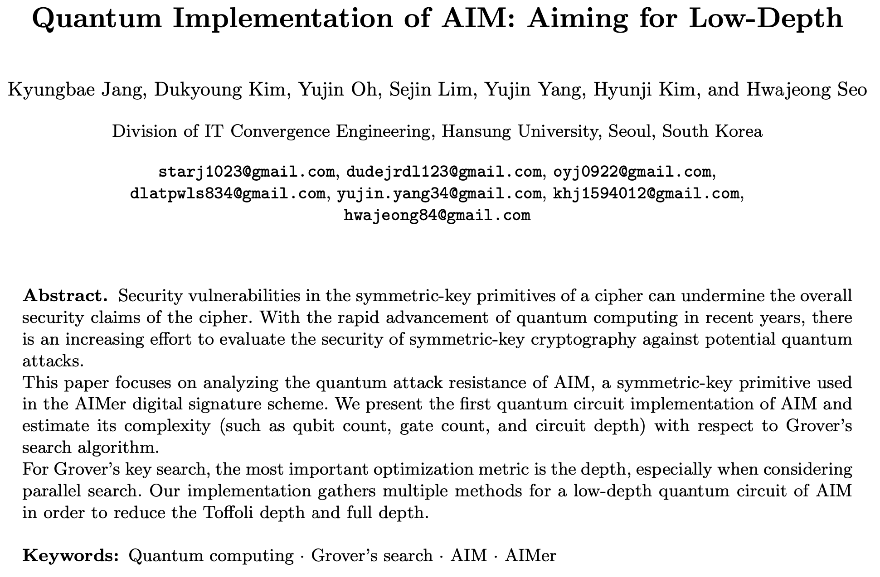
Paper (ePrint)

Slide 3
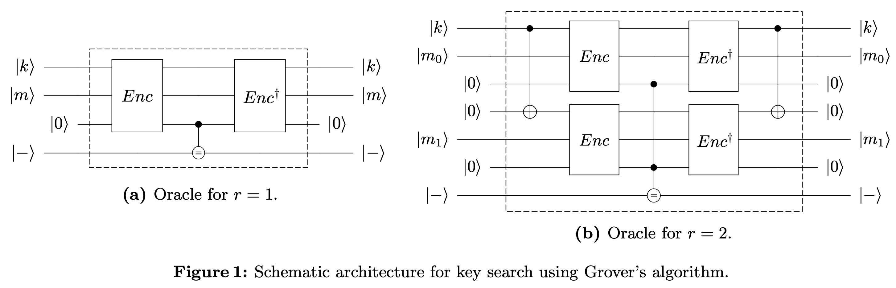
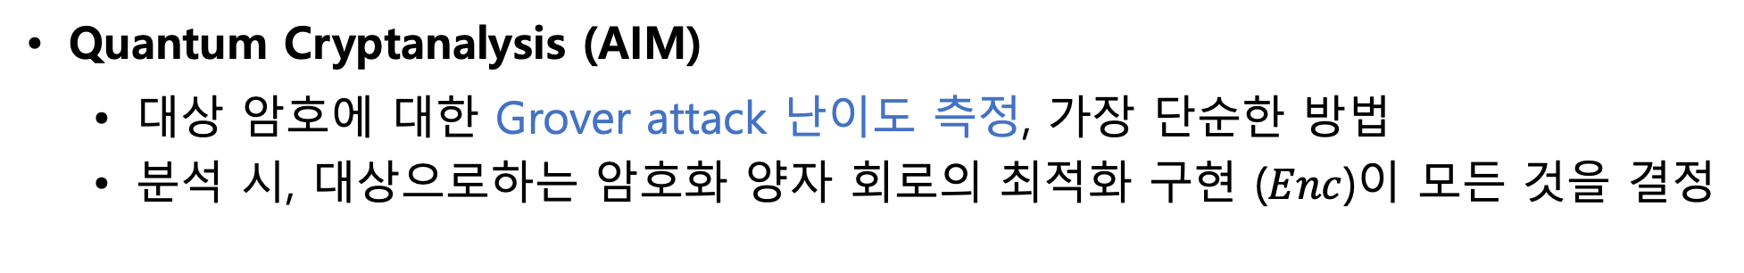
Grover’s Search & Post-Quantum Security
Quantum Cryptanalysis (AIM)
대상 암호에 대한 Grover attack 난이도 측정, 가장 단순한 방법
분석 시, 대상으로하는 암호화 양자 회로의 최적화 구현 ($Enc$)이 모든 것을 결정
구현 비용이 매우 적다? → Grover attack 또한 쉽다 (사실 매우 어렵지만) → 보안 강도 감소

Slide 4
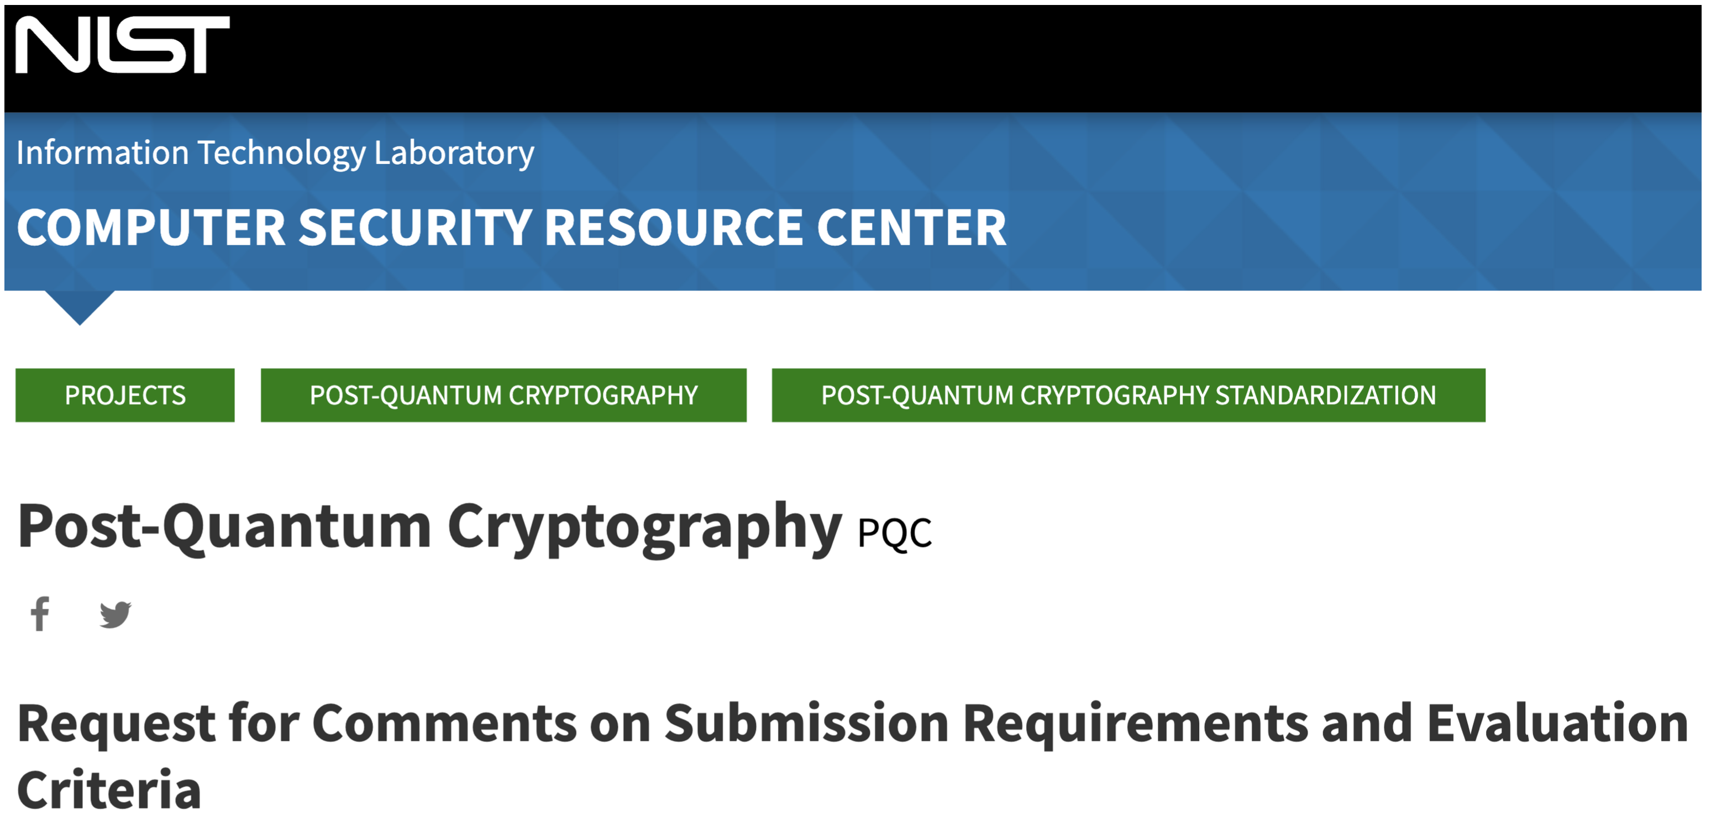
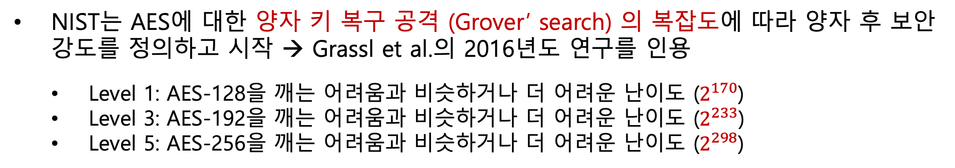
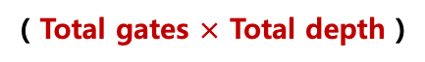
NIST Post-quantum Security
NIST는 AES에 대한 양자 키 복구 공격 (Grover’ search) 의 복잡도에 따라 양자 후 보안 강도를 정의하고 시작 → Grassl et al.의 2016년도 연구를 인용
Level 1: AES-128을 깨는 어려움과 비슷하거나 더 어려운 난이도 ($2^{170}$)
Level 3: AES-192을 깨는 어려움과 비슷하거나 더 어려운 난이도 ($2^{233}$)
Level 5: AES-256을 깨는 어려움과 비슷하거나 더 어려운 난이도 ($2^{298}$)
*
( Total gates $×$ Total depth )
Grassl, M., Langenberg, B., Roetteler, M., Steinwandt, R.: Applying Grovers algorithm to AES: Quantum resource estimates. In: Takagi, T. (ed.) Post-Quantum Cryptography. pp. 2943. Springer International Publishing, Cham (2016)

Slide 5
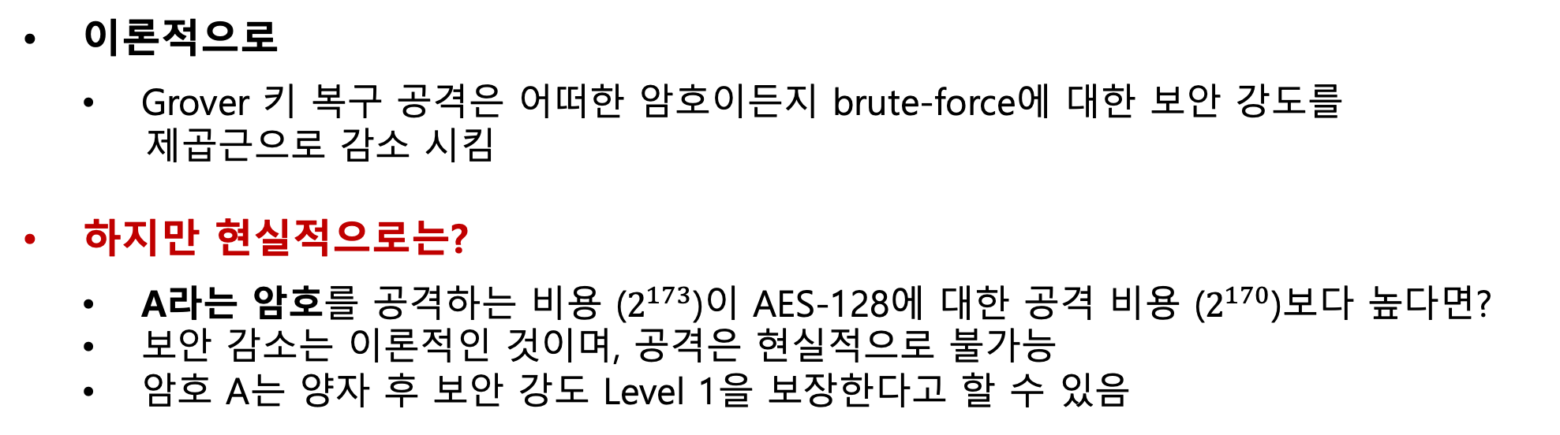
NIST Post-quantum Security
이론적으로
Grover 키 복구 공격은 어떠한 암호이든지 brute-force에 대한 보안 강도를
제곱근으로 감소 시킴
하지만 현실적으로는?
A라는 암호를 공격하는 비용 ($2^{173}$)이 AES-128에 대한 공격 비용 ($2^{170}$)보다 높다면?
보안 감소는 이론적인 것이며, 공격은 현실적으로 불가능
암호 A는 양자 후 보안 강도 Level 1을 보장한다고 할 수 있음

Slide 6
NIST Post-quantum Security
NIST는 가까운 미래 양자 컴퓨팅 시대에 있어 올바른 보안 강도를 보장하기 위해서는, 최소 Level 1~3을 달성할 것을 권장하고 있음
(먼 미래의 양자 컴퓨팅의 혁신을 대비한다면?, Level 4 또는 5 달성을 권장)
그렇다면, Level 1~3을 달성할 경우, 키 길이를 두 배로 늘리지 않아도 무방?

Slide 7
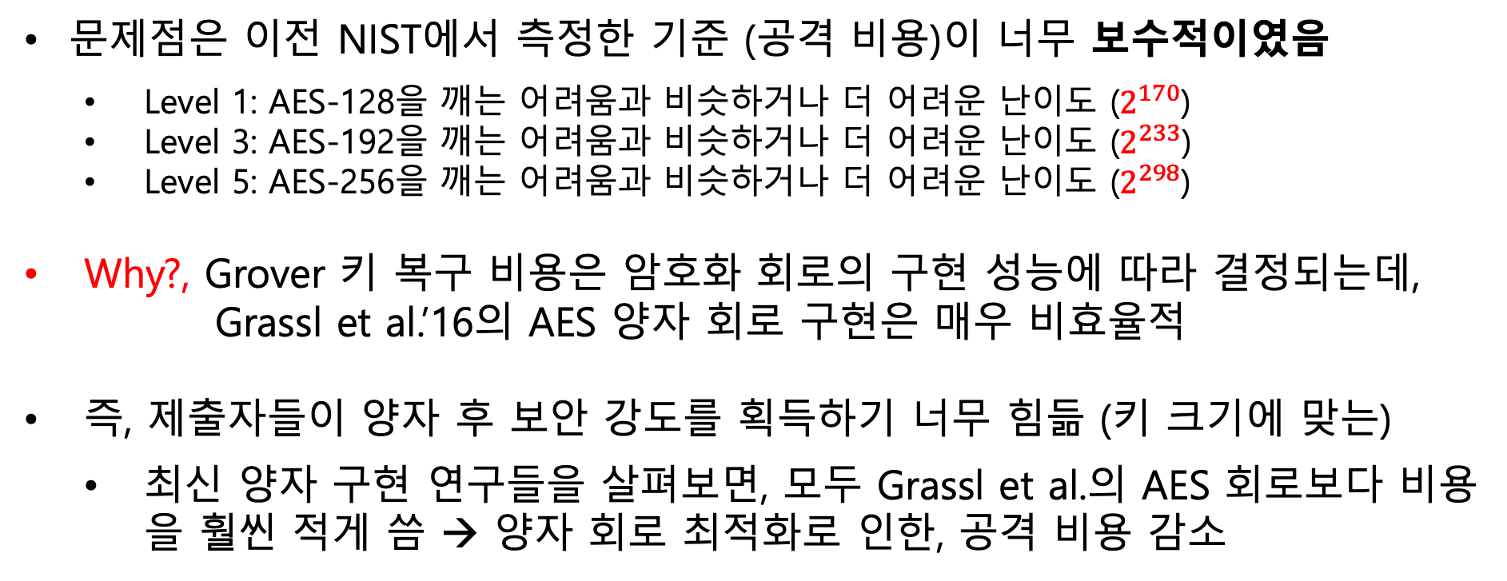
NIST Post-quantum Security
문제점은 이전 NIST에서 측정한 기준 (공격 비용)이 너무 보수적이였음
Level 1: AES-128을 깨는 어려움과 비슷하거나 더 어려운 난이도 ($2^{170}$)
Level 3: AES-192을 깨는 어려움과 비슷하거나 더 어려운 난이도 ($2^{233}$)
Level 5: AES-256을 깨는 어려움과 비슷하거나 더 어려운 난이도 ($2^{298}$)
Why?, Grover 키 복구 비용은 암호화 회로의 구현 성능에 따라 결정되는데,
Grassl et al.’16의 AES 양자 회로 구현은 매우 비효율적
즉, 제출자들이 양자 후 보안 강도를 획득하기 너무 힘듦 (키 크기에 맞는)
최신 양자 구현 연구들을 살펴보면, 모두 Grassl et al.의 AES 회로보다 비용을 훨씬 적게 씀 → 양자 회로 최적화로 인한, 공격 비용 감소

Slide 8

NIST Post-quantum Security
AES에 대한 양자 공격 비용은 꾸준히 감소되고 있음, NIST 또한 이를 반영
Cipher | Paper | Year
AES | GRASSL, Markus, et al. Applying Grover’s algorithm to AES: quantum resource estimates. In: Post-Quantum Cryptography. Springer, Cham, p. 29-43, 2016. | 2016
 | ALMAZROOIE, Mishal, et al. Quantum reversible circuit of AES-128. Quantum Information Processing, pp. 1-30, 2018. | 2018
 | LANGENBERG, Brandon; PHAM, Hai; STEINWANDT, Rainer. Reducing the cost of implementing the advanced encryption standard as a quantum circuit. IEEE Transactions on Quantum Engineering, pp. 1-12, 2020. | 2020
 | JAQUES, Samuel, et al. Implementing Grover oracles for quantum key search on AES and LowMC. EUROCRYPT, 2020. | 2020
 | Zou et al. Quantum Circuit Implementations of AES with Fewer Qubits” ASIACRYPT 2020. | 2020
 | Huang and Sun, Synthesizing Quantum Circuits of AES with Lower T-depth and Less Qubits, ASIACRYPT, 2022. | 2022
 | Jang et al, Quantum Analysis of AES, ePrint Archive, 2022. | 2022
 | Optimized Quantum Implementation of AES, ePrint Archive, 2023. | 2023

Slide 9
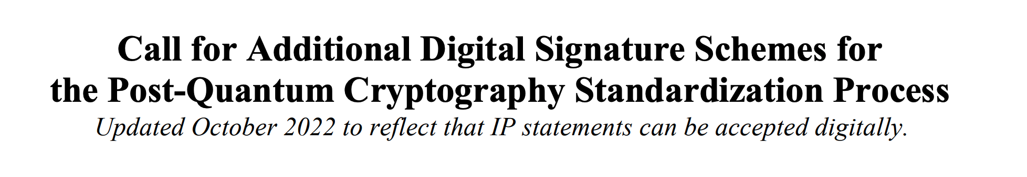
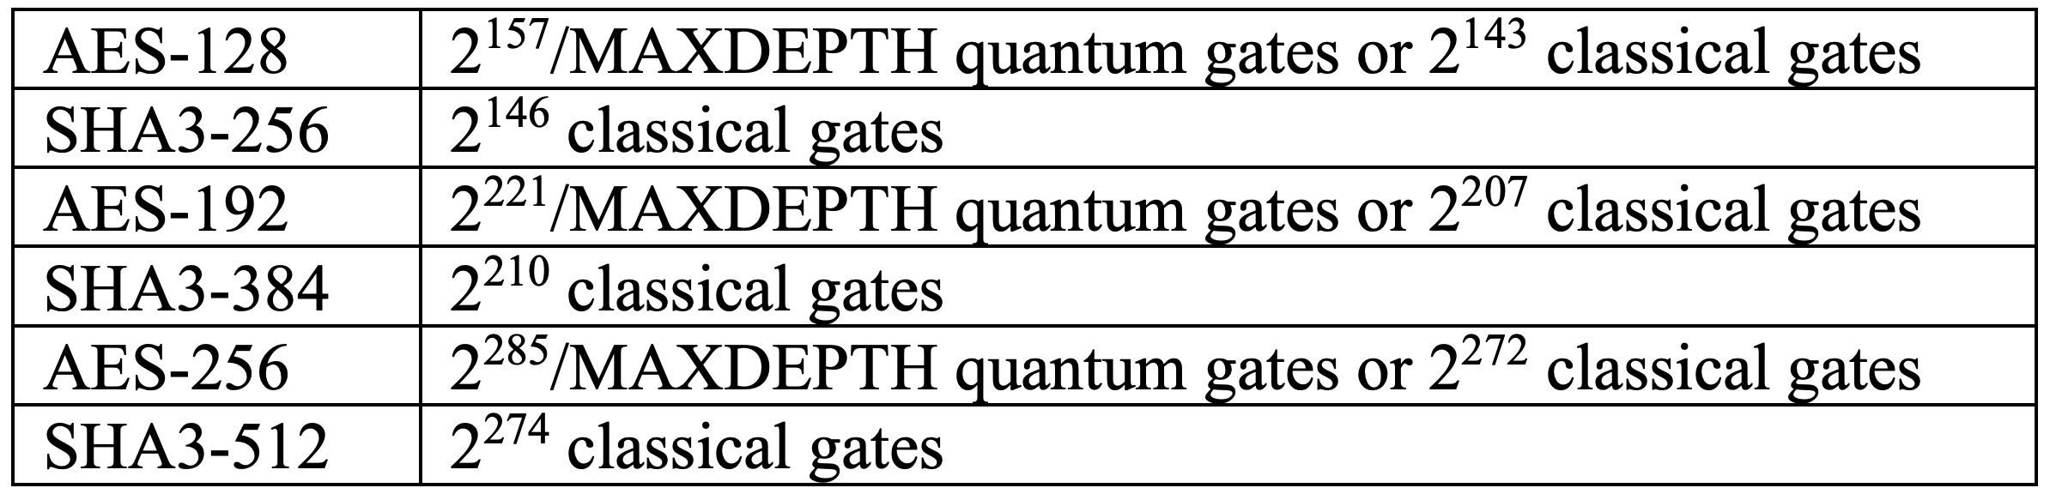
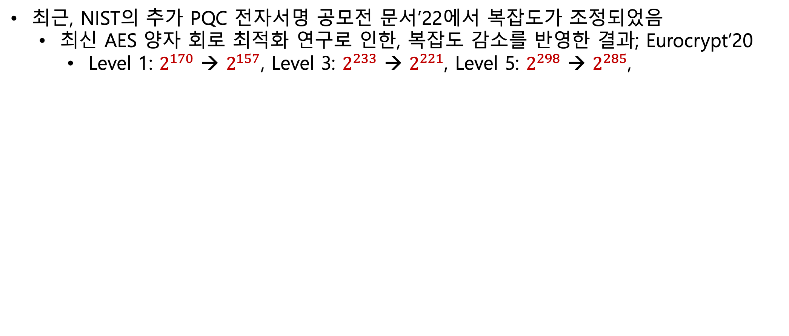
NIST Post-quantum Security
최근, NIST의 추가 PQC 전자서명 공모전 문서’22에서 복잡도가 조정되었음
최신 AES 양자 회로 최적화 연구로 인한, 복잡도 감소를 반영한 결과; Eurocrypt’20
Level 1: $2^{170}$ → $2^{157}$, Level 3: $2^{233}$ → $2^{221}$, Level 5: $2^{298}$ → $2^{285}$,

Slide 10
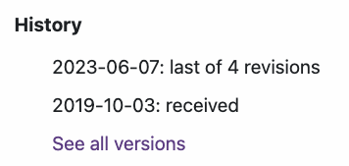
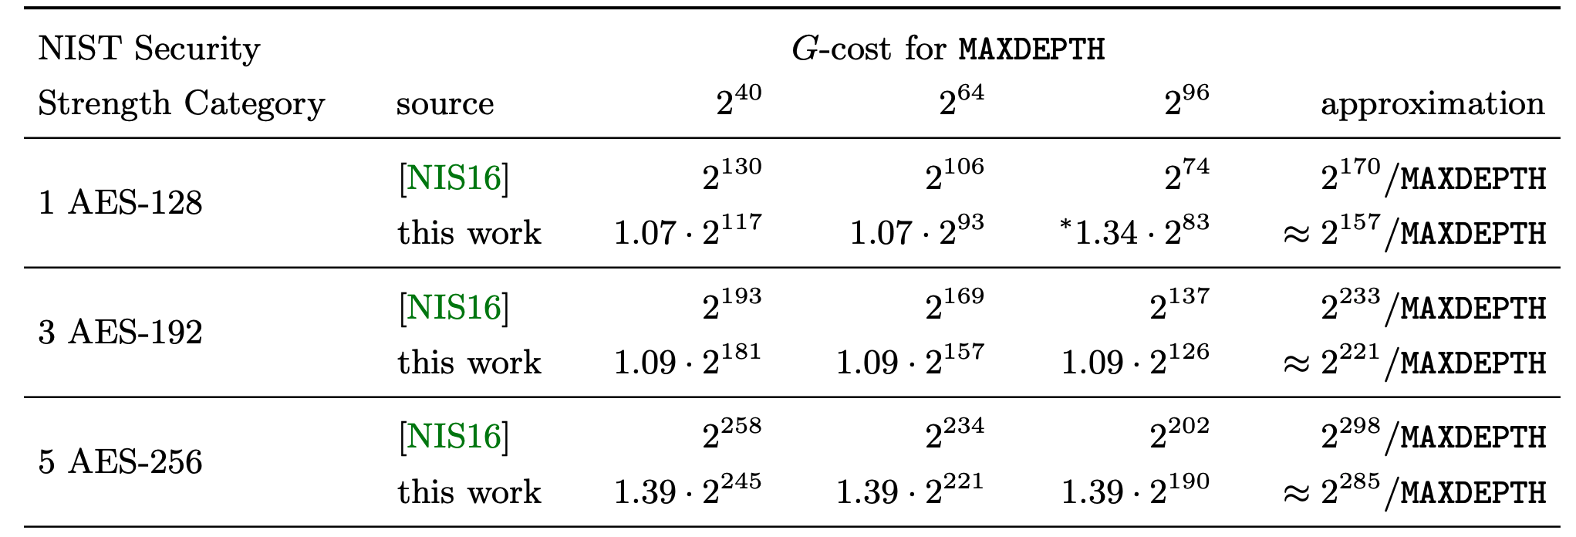
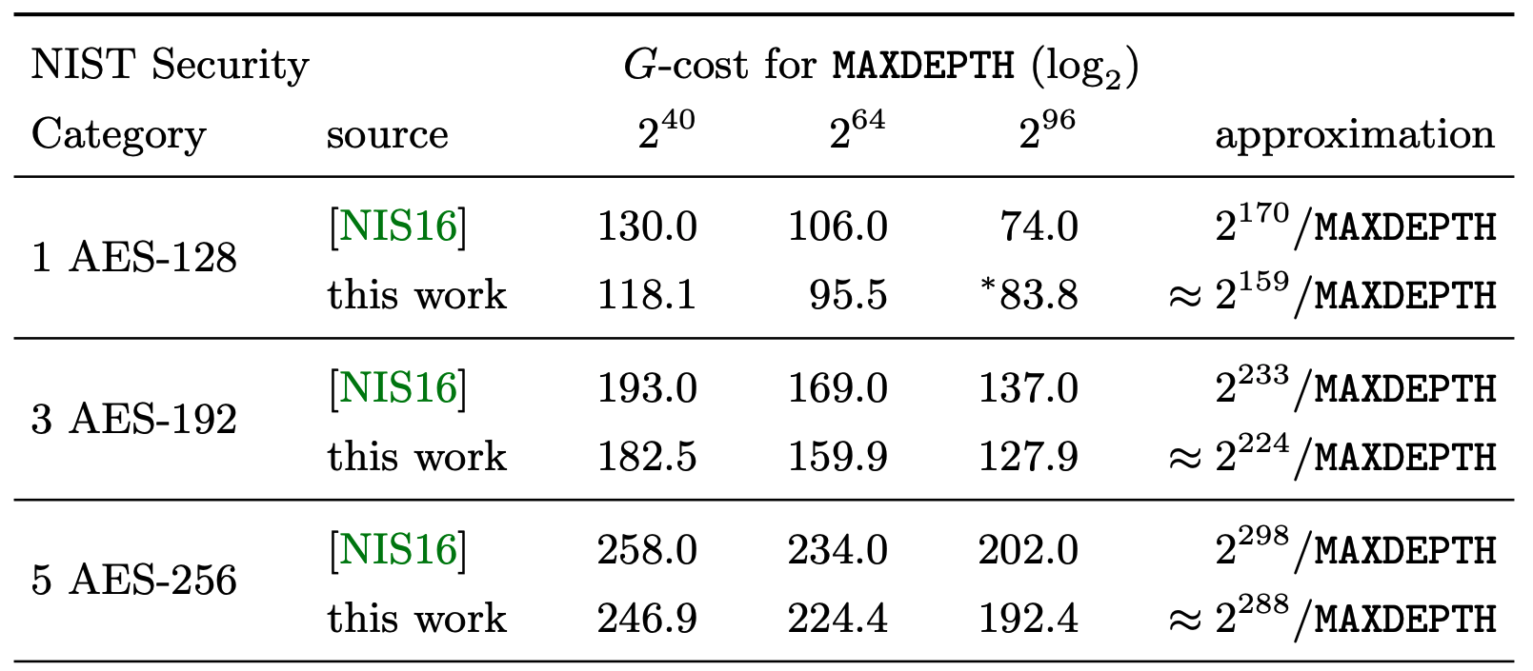
NIST Post-quantum Security
Eurocrypt’20 구현 및 자원 추정에는 이미 문제가 있었음
’23년 6월, 해당 저자들은 수정된 버전을 ePrint에 업로드
< Eurocrypt’20에서 추정한 AES 공격 복잡도>
NIST가 인용하고 있는 결과
< 재 추정한 AES 공격 복잡도 >
23년 6월 수정된, ePrint 버전

Slide 11
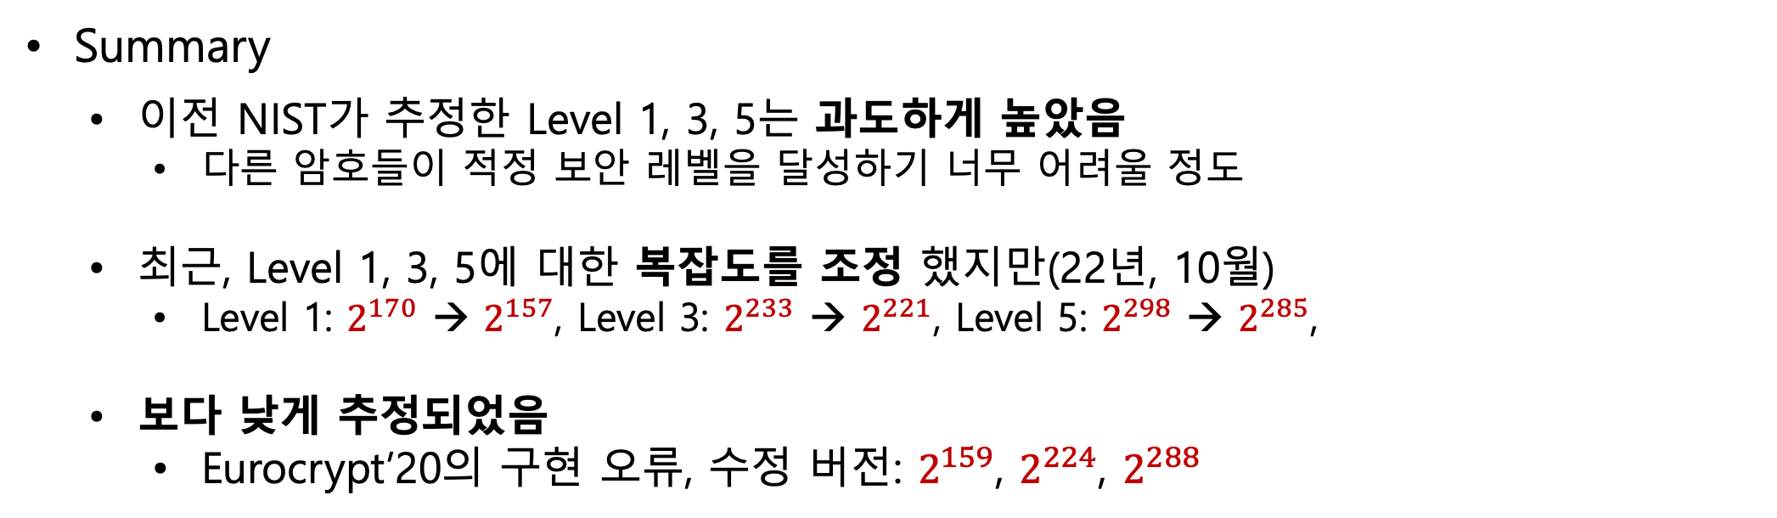
NIST Post-quantum Security
Summary
이전 NIST가 추정한 Level 1, 3, 5는 과도하게 높았음
다른 암호들이 적정 보안 레벨을 달성하기 너무 어려울 정도
최근, Level 1, 3, 5에 대한 복잡도를 조정 했지만(22년, 10월)
Level 1: $2^{170}$ → $2^{157}$, Level 3: $2^{233}$ → $2^{221}$, Level 5: $2^{298}$ → $2^{285}$,
보다 낮게 추정되었음
Eurocrypt’20의 구현 오류, 수정 버전: $2^{159}$, $2^{224}$, $2^{288}$

Slide 12
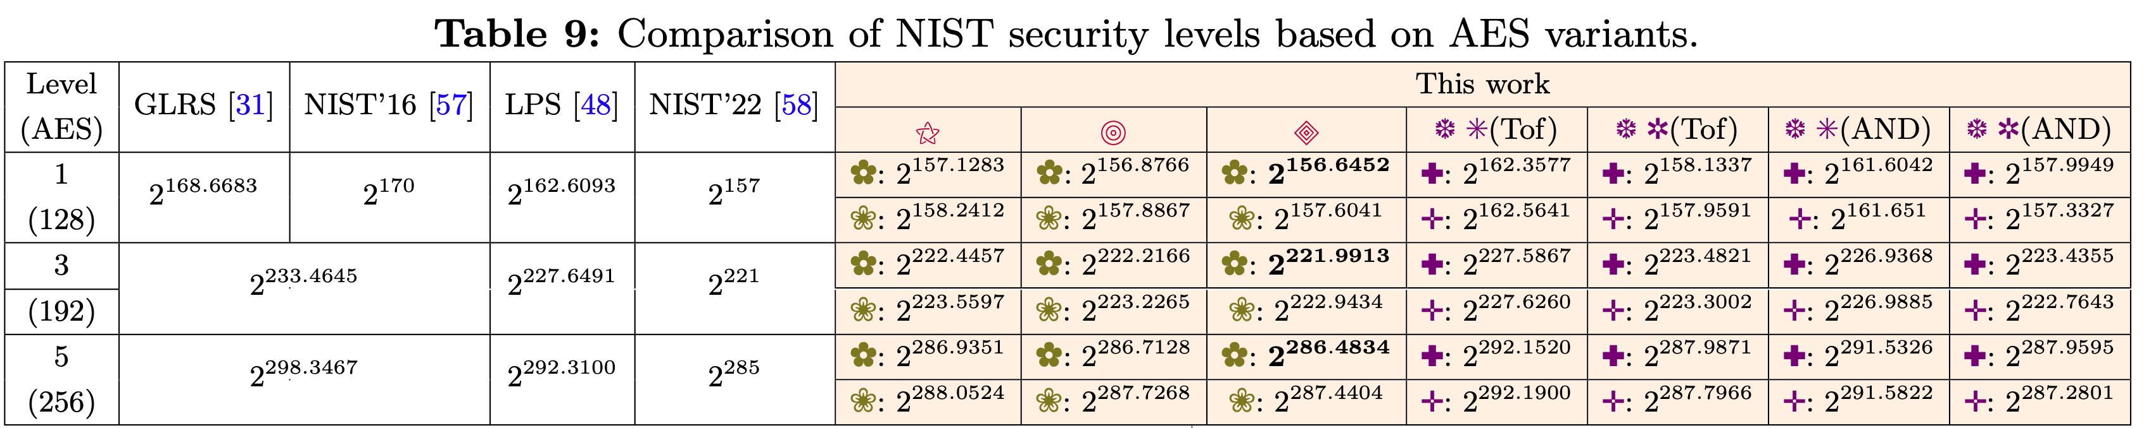
NIST Post-quantum Security
하지만 최근, AES 양자 회로를 더 최적화 해본 결과, 현 NIST 기준과 어느정도는 맞출 수 있음
Level-5에 해당하는 AES-256에 비용을 제외하고, 현 NIST 기준에 근사할 수 있음
양자 후 보안 레벨을 측정하는데 있어, 최신 NIST 기준과 이슈, 연구들을 감안해야 함

Slide 13
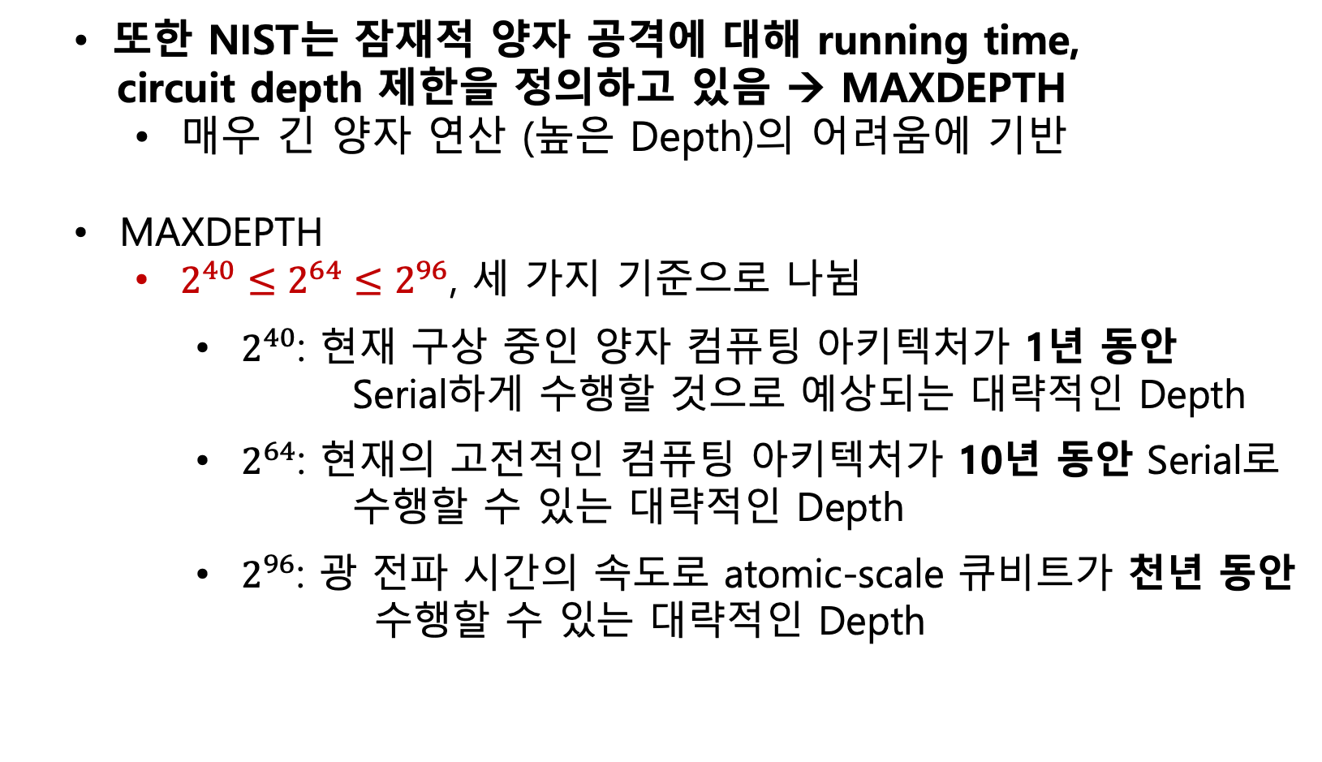
NIST MAXDEPTH
또한 NIST는 잠재적 양자 공격에 대해 running time,
circuit depth 제한을 정의하고 있음 → MAXDEPTH
매우 긴 양자 연산 (높은 Depth)의 어려움에 기반
MAXDEPTH
$2^{40}≤2^{64}≤2^{96}$, 세 가지 기준으로 나뉨
$2^{40}$: 현재 구상 중인 양자 컴퓨팅 아키텍처가 1년 동안
Serial하게 수행할 것으로 예상되는 대략적인 Depth
$2^{64}$: 현재의 고전적인 컴퓨팅 아키텍처가 10년 동안 Serial로
수행할 수 있는 대략적인 Depth
$2^{96}$: 광 전파 시간의 속도로 atomic-scale 큐비트가 천년 동안
수행할 수 있는 대략적인 Depth

Slide 14
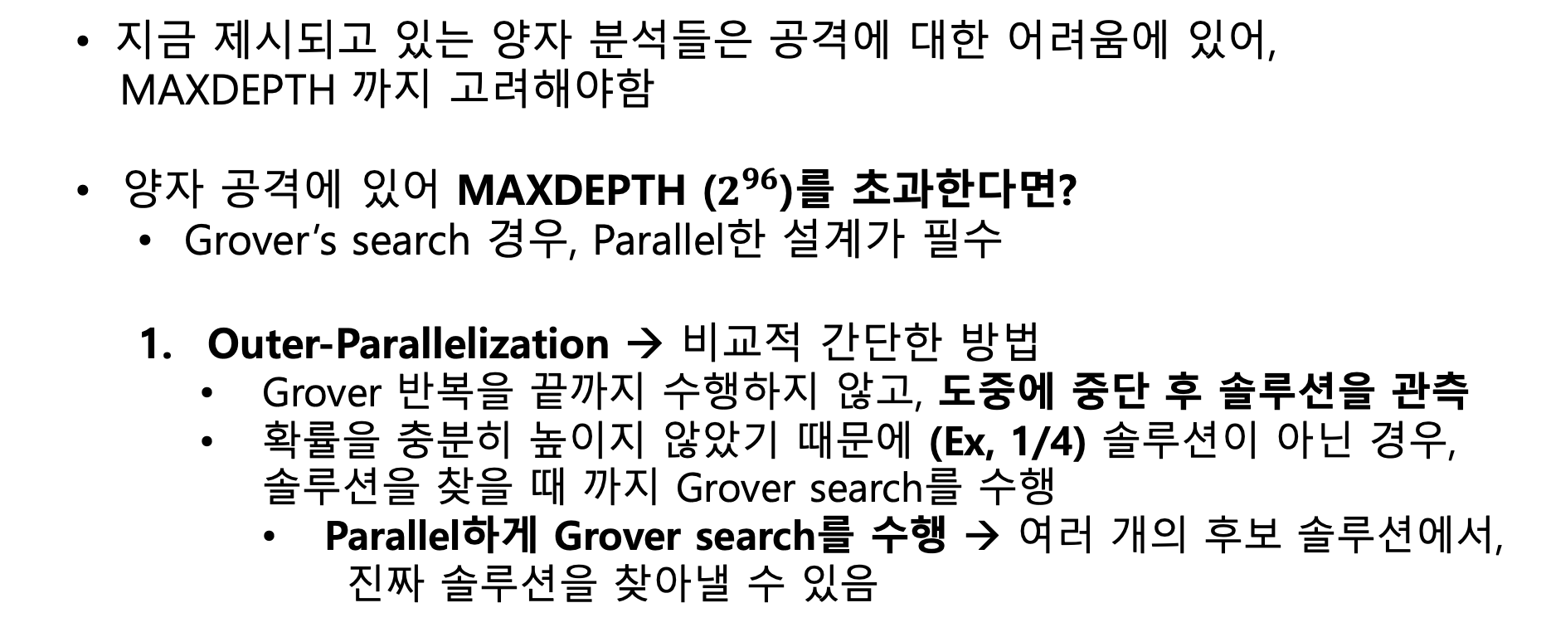
NIST MAXDEPTH
지금 제시되고 있는 양자 분석들은 공격에 대한 어려움에 있어,
MAXDEPTH 까지 고려해야함
양자 공격에 있어 MAXDEPTH ($2^{96}$)를 초과한다면?
Grover’s search 경우, Parallel한 설계가 필수
Outer-Parallelization → 비교적 간단한 방법
Grover 반복을 끝까지 수행하지 않고, 도중에 중단 후 솔루션을 관측
확률을 충분히 높이지 않았기 때문에 (Ex, 1/4) 솔루션이 아닌 경우,
솔루션을 찾을 때 까지 Grover search를 수행
Parallel하게 Grover search를 수행 → 여러 개의 후보 솔루션에서,
진짜 솔루션을 찾아낼 수 있음
Panjin Kim, Kyung Chul Jeong, and Daewan Han, “Time-Space Complexity of Quantum Search Algorithms in Symmetric Cryptanalysis”, Quantum Information Processing, 2018.

Slide 15
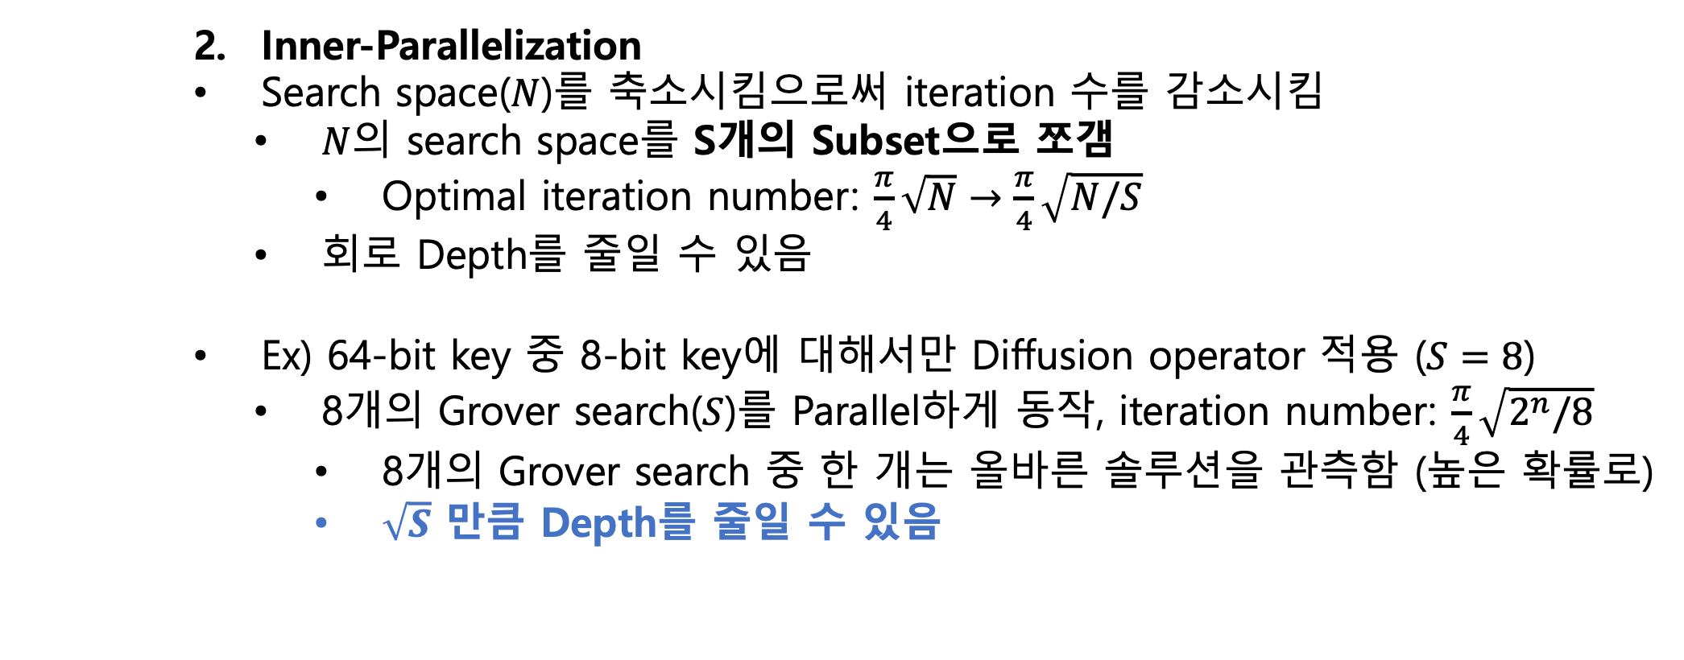
NIST MAXDEPTH
Inner-Parallelization
Search space($N$)를 축소시킴으로써 iteration 수를 감소시킴
$N$의 search space를 S개의 Subset으로 쪼갬
Optimal iteration number: $\frac{π}{4}\sqrt{N}→\frac{π}{4}\sqrt{N/S}$
회로 Depth를 줄일 수 있음
Ex) 64-bit key 중 8-bit key에 대해서만 Diffusion operator 적용 ($S=8$)
8개의 Grover search($S$)를 Parallel하게 동작, iteration number: $\frac{π}{4}\sqrt{2^{n}/8}$
8개의 Grover search 중 한 개는 올바른 솔루션을 관측함 (높은 확률로)
$\sqrt{S}$ 만큼 Depth를 줄일 수 있음
두 가지 방법 모두, Depth를 $S$배 줄이기 위해, $S^{2}$ 만큼의 게이트, 큐비트 수 증가 → 매우 비효율적
Depth 최적화가 Grover’s search에서 중요한 이유
Panjin Kim, Kyung Chul Jeong, and Daewan Han, “Time-Space Complexity of Quantum Search Algorithms in Symmetric Cryptanalysis”, Quantum Information Processing, 2018.

Slide 16
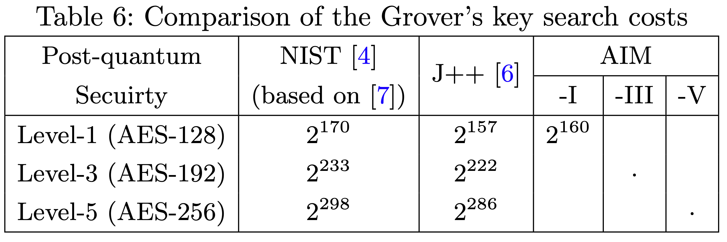
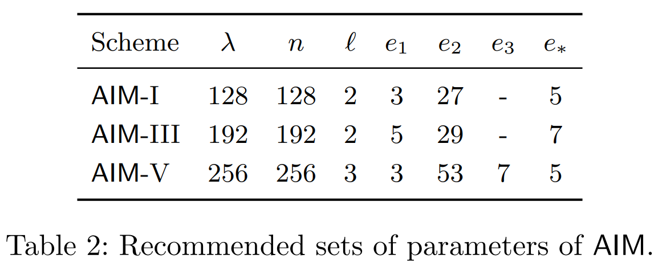
Paper Summary
본 논문은, 대칭키 프리미티브 AIM의 Post-quantum security 확인
AIM 양자 회로 Depth 최적화 구현을 베이스로 함
Mer 내부 필드 연산 최적화: Multiplication, Squaring
Mer 연산 결합
Linear Layer 최적화: Out-of-place
(Karatsuba)
Combined

Slide 17
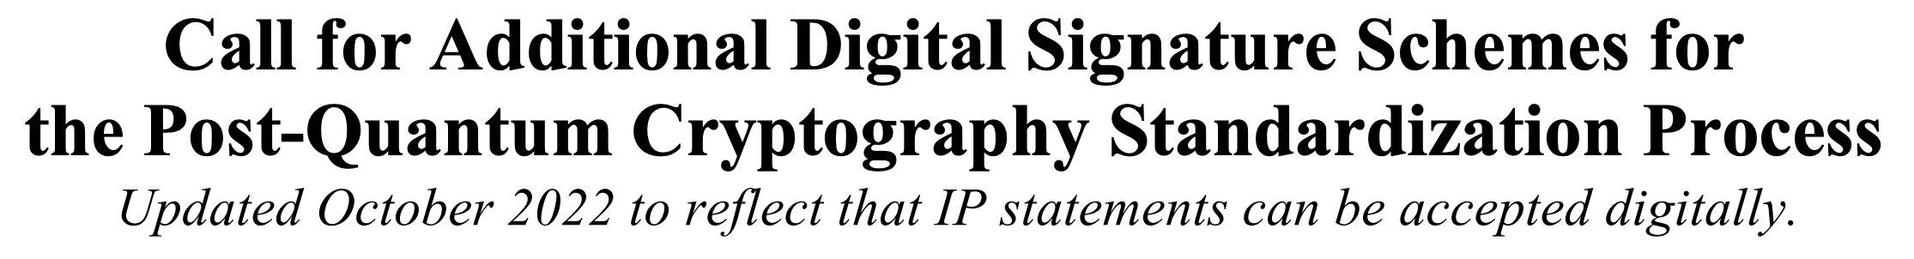
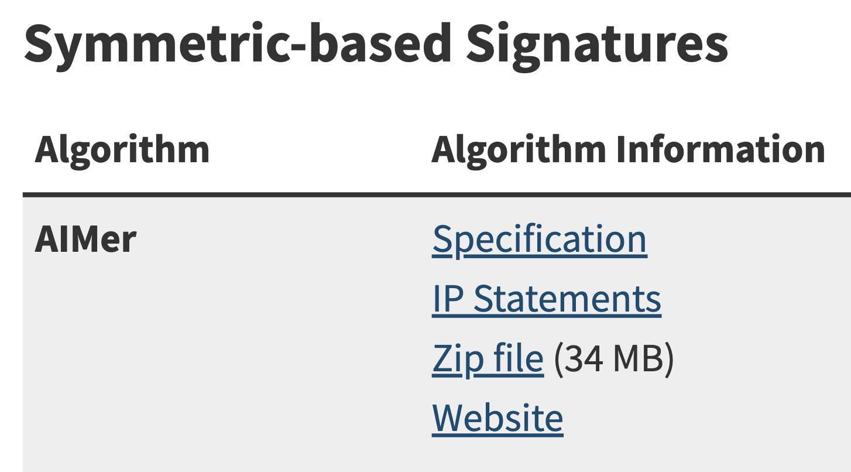
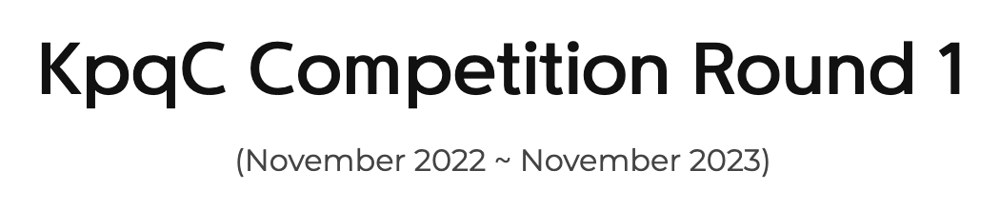
AIMer
AIMer
대칭키 기반의 전자 서명 알고리즘,
NIST PQC 전자 서명 공모전 Round 1, KPQC 공모전 후보 알고리즘들 중 하나

Slide 18
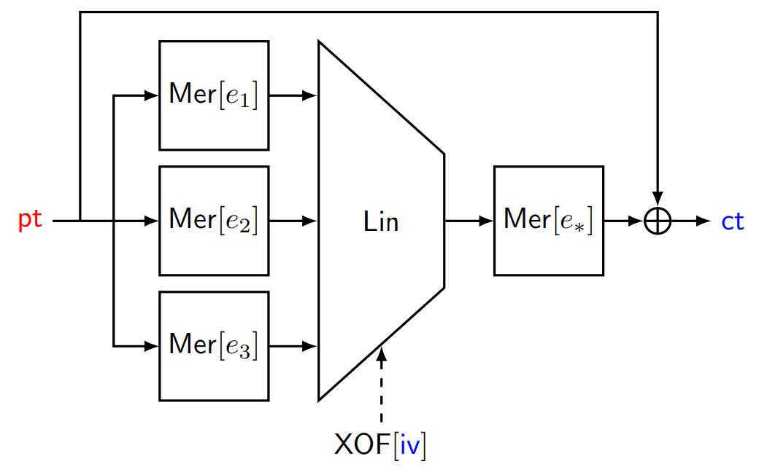
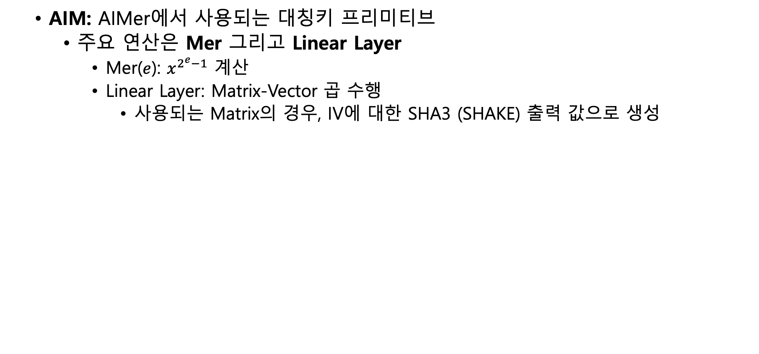
AIM
AIM: AIMer에서 사용되는 대칭키 프리미티브
주요 연산은 Mer 그리고 Linear Layer
Mer($e$): $x^{2^{e}−1}$ 계산
Linear Layer: Matrix-Vector 곱 수행
사용되는 Matrix의 경우, IV에 대한 SHA3 (SHAKE) 출력 값으로 생성
< AIM-V 암호화 >
< AIM 파라미터>

Slide 19
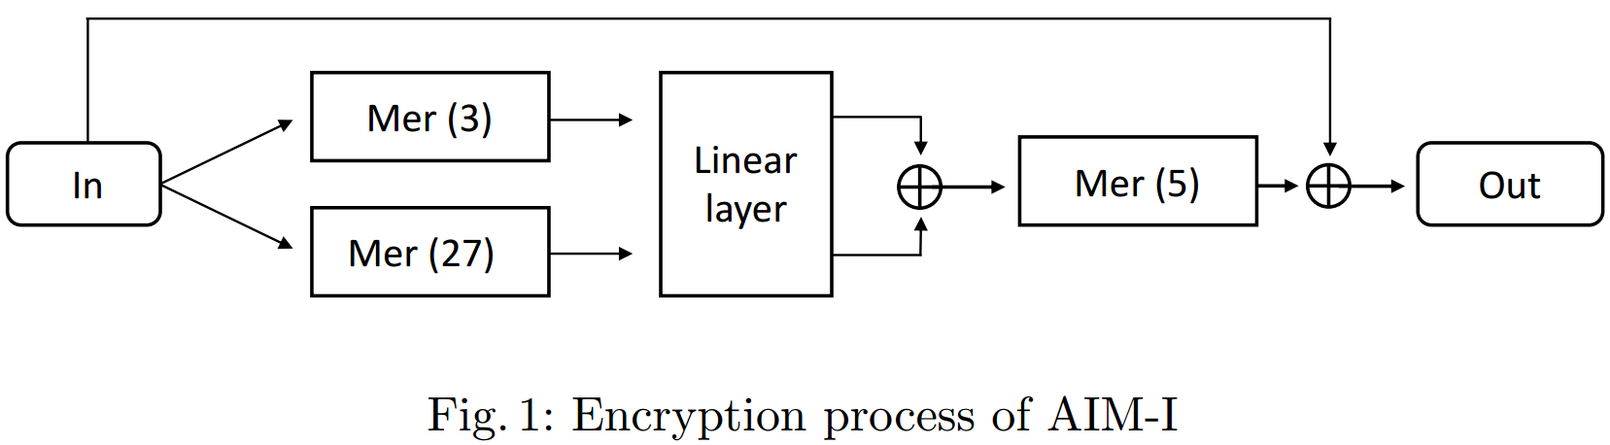
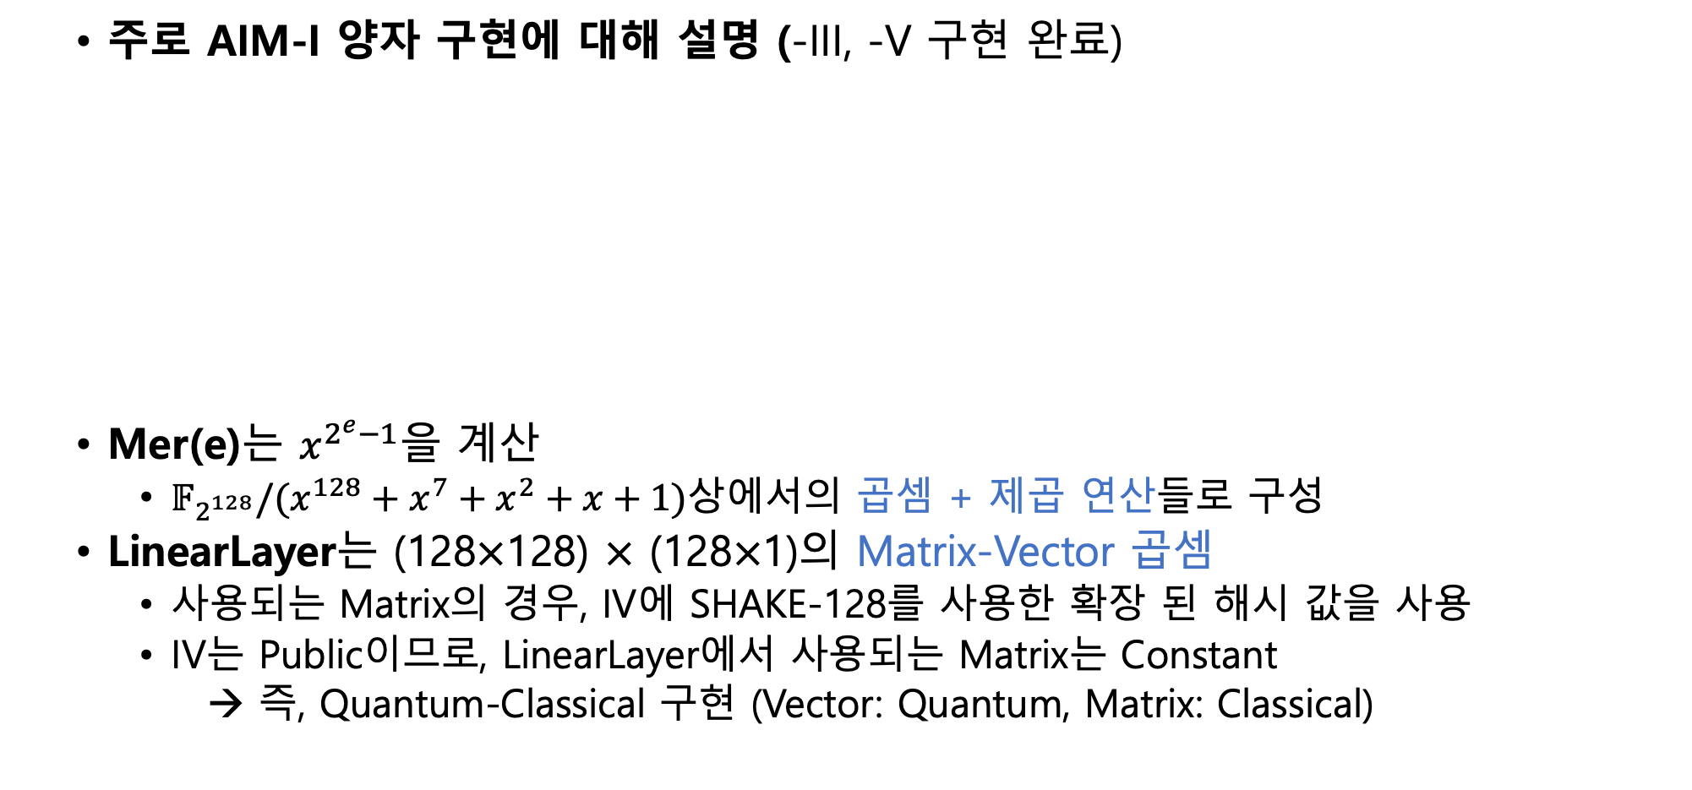
AIM 양자 회로 구현
주로 AIM-I 양자 구현에 대해 설명 (-III, -V 구현 완료)
Mer(e)는 $x^{2^{e}−1}을$ 계산
$𝔽_{2^{128}}/(x^{128}+{x^{7}+x}^{2}+x+1)$상에서의 곱셈 + 제곱 연산들로 구성
LinearLayer는 (128$×$128) $×$ (128$×$1)의 Matrix-Vector 곱셈
사용되는 Matrix의 경우, IV에 SHAKE-128를 사용한 확장 된 해시 값을 사용
IV는 Public이므로, LinearLayer에서 사용되는 Matrix는 Constant
→ 즉, Quantum-Classical 구현 (Vector: Quantum, Matrix: Classical)

Slide 20
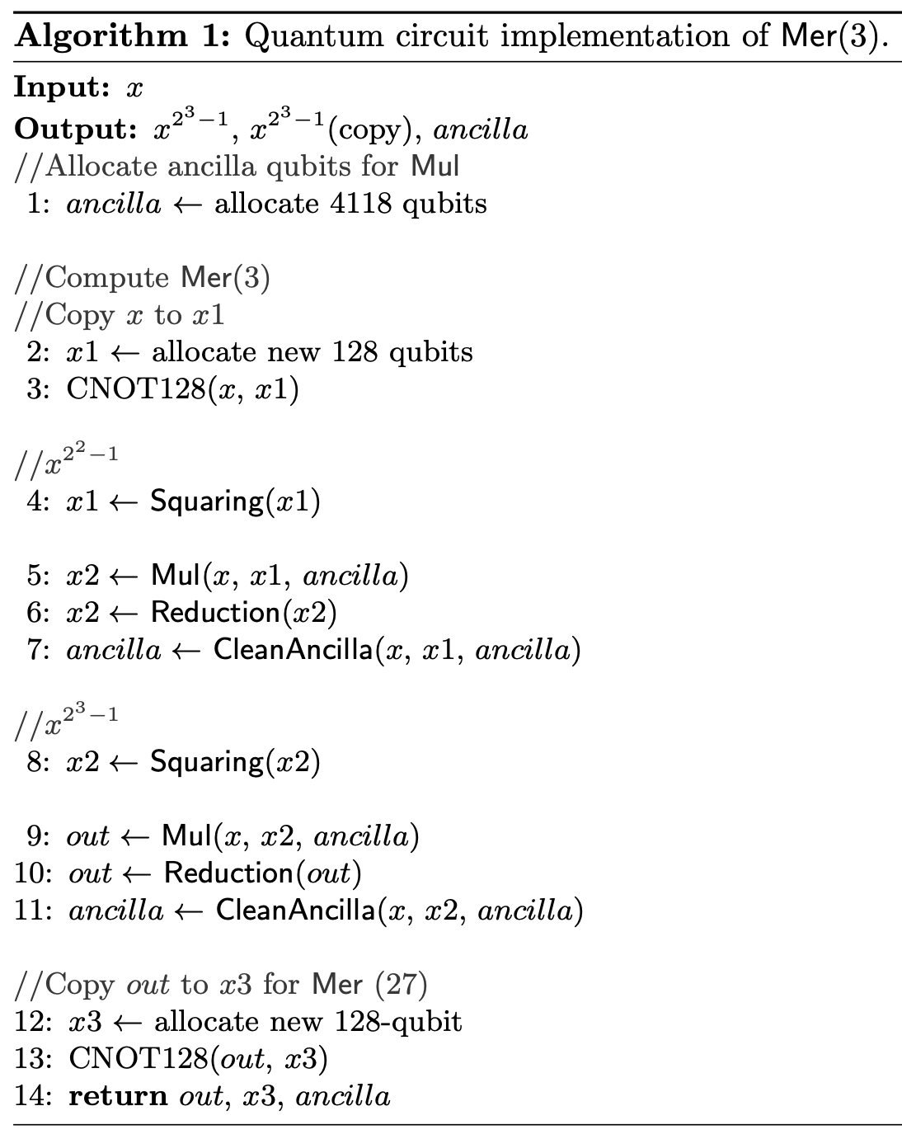
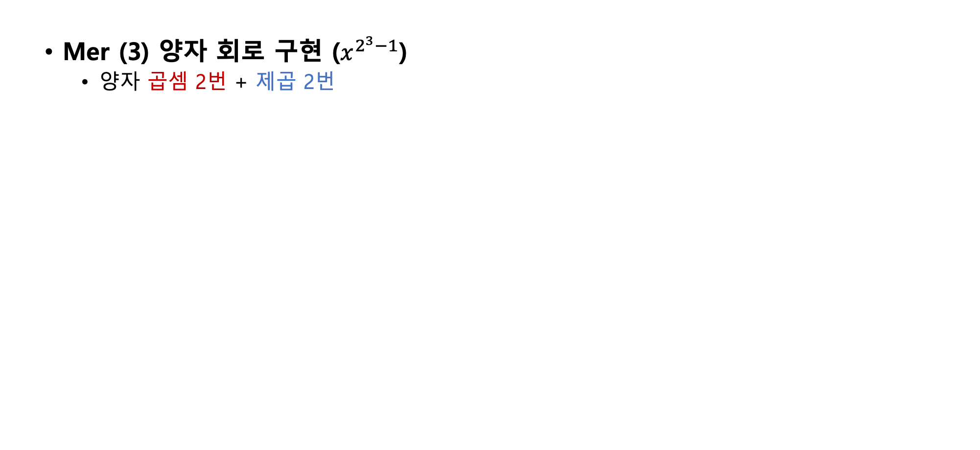
AIM 양자 회로 구현
Mer (3) 양자 회로 구현 ($x^{2^{3}−1}$)
양자 곱셈 2번 + 제곱 2번

Slide 21
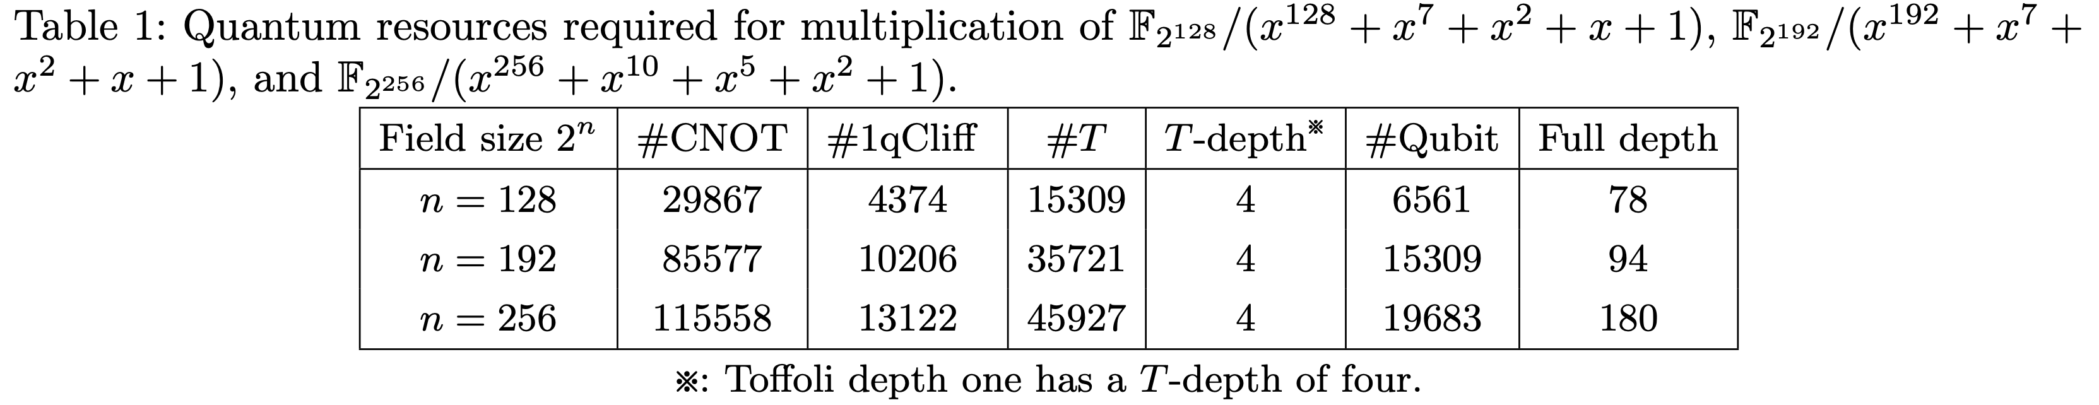
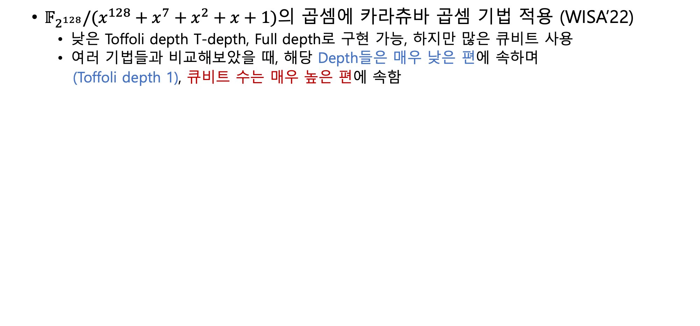
AIM 양자 회로 구현 (양자 곱셈)
$𝔽_{2^{128}}/(x^{128}+{x^{7}+x}^{2}+x+1)$의 곱셈에 카라츄바 곱셈 기법 적용 (WISA’22)
낮은 Toffoli depth T-depth, Full depth로 구현 가능, 하지만 많은 큐비트 사용
여러 기법들과 비교해보았을 때, 해당 Depth들은 매우 낮은 편에 속하며
(Toffoli depth 1), 큐비트 수는 매우 높은 편에 속함

Slide 22
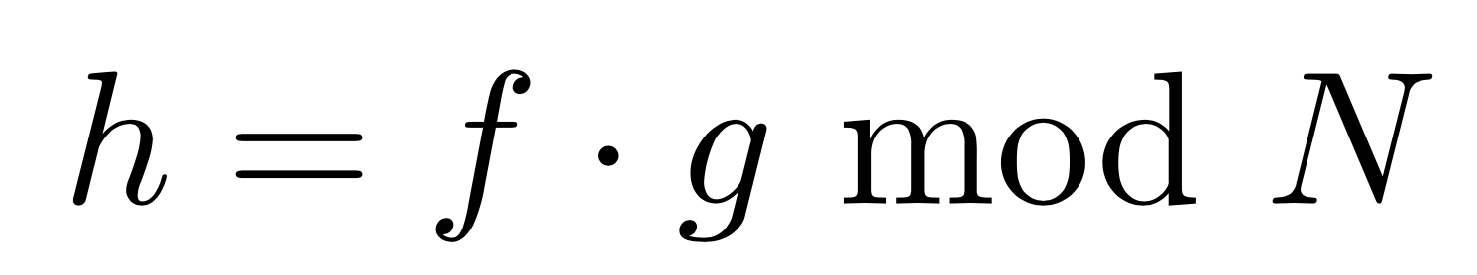
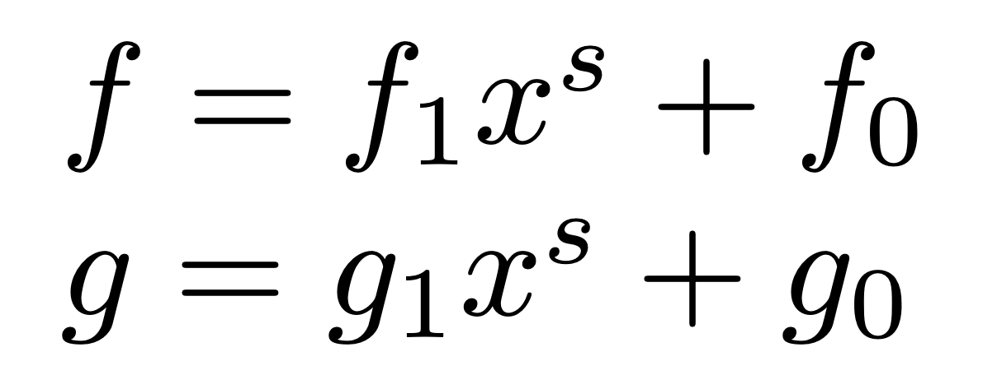
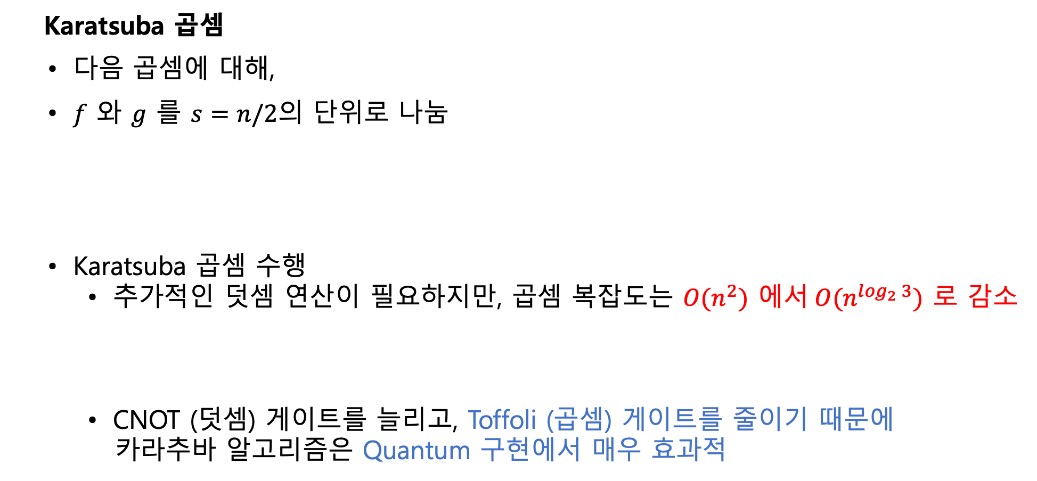
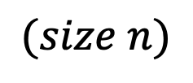
AIM 양자 회로 구현 (양자 곱셈)
Karatsuba 곱셈
다음 곱셈에 대해,
$f$ 와 $g$ 를 $s=n/2의$ 단위로 나눔
Karatsuba 곱셈 수행
추가적인 덧셈 연산이 필요하지만, 곱셈 복잡도는 $O(n^{2})$ 에$서 {O(n}^{\log_{2}{3}})$ 로 감소
CNOT (덧셈) 게이트를 늘리고, Toffoli (곱셈) 게이트를 줄이기 때문에
카라추바 알고리즘은 Quantum 구현에서 매우 효과적
$$(size n)$$

Slide 23
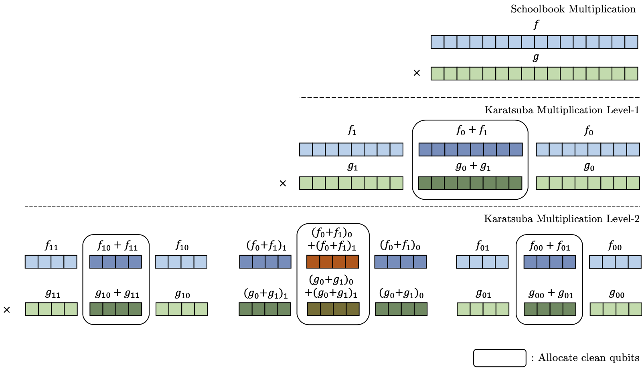
AIM 양자 회로 구현 (양자 곱셈)
Karatsuba를 재귀적으로 적용, Level-1, Level-2, Level-3 …
곱셈들이 나눠질 때마다 종속성을 제거하기 위해 ancilla 큐빗을 할당 ( )

Slide 24
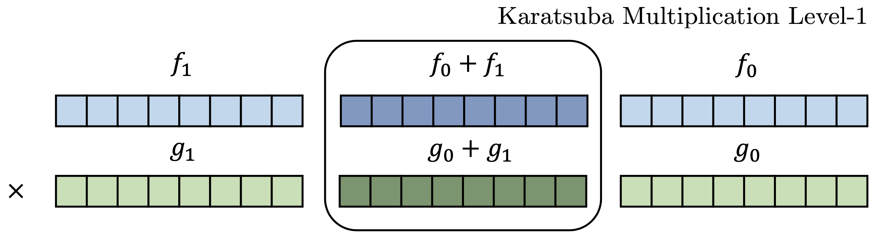
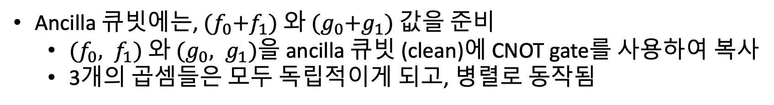
AIM 양자 회로 구현 (양자 곱셈)
Ancilla 큐빗에는, ${(f}_{0}+f_{1})$ 와 ${(g}_{0}+g_{1})$ 값을 준비
${(f}_{0}, f_{1})$ 와 ${(g}_{0}, g_{1})을$ ancilla 큐빗 (clean)에 CNOT gate를 사용하여 복사
3개의 곱셈들은 모두 독립적이게 되고, 병렬로 동작됨
Ancilla 큐빗 그리고 CNOT gate가 사용됨

Slide 25
AIM 양자 회로 구현 (양자 곱셈)
해당 곱셈 기법의 경우, stand-alone 곱셈이 아닌 경우, 큐비트 수를 줄일 수 있음
낮은 비용의 Reverse 연산만으로 (CNOT 게이트, Depth 오버헤드 X),
많은 수의 ancilla 큐비트를 재사용 가능
이후 곱셈들은 앞선 곱셈에서 할당한 ancilla qubit들을 공짜로 재사용할 수 있음
Reverse
Reverse
Reverse
Reverse

Slide 26
AIM 양자 회로 구현 (양자 곱셈)
곱셈 수행 후, ancilla 큐비트 초기화
다음 Mer (27) 곱셈들에서 다시 재사용

Slide 27
AIM 양자 회로 구현 (양자 곱셈)
다음 곱셈들은 ancilla qubit들을 재사용 (4118개), 오직 2443개의 큐비트만이 사용됨
2443

Slide 28
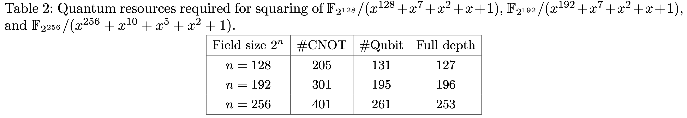
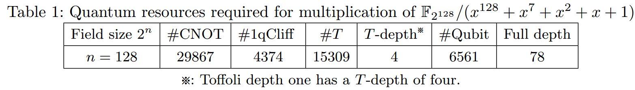
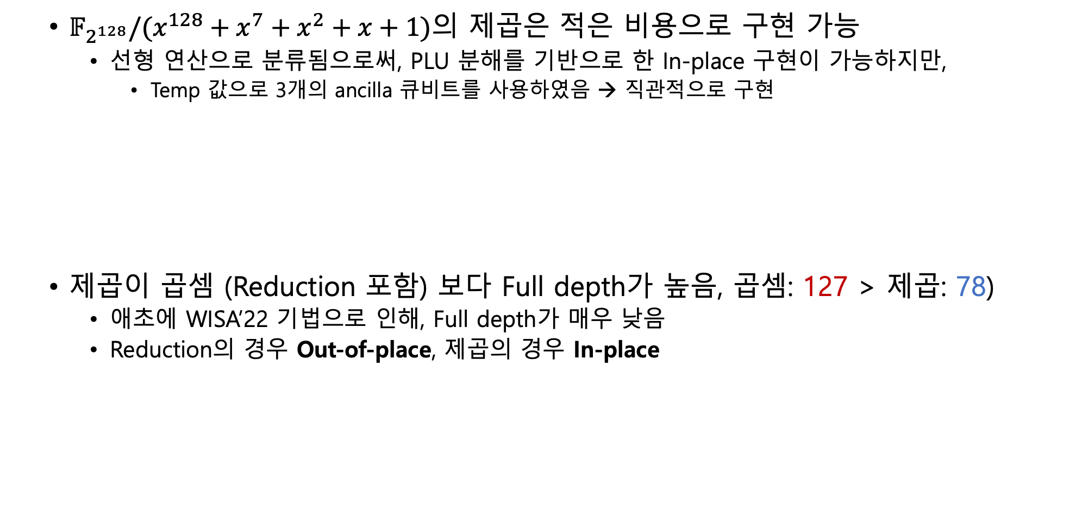
AIM 양자 회로 구현 (양자 제곱)
$𝔽_{2^{128}}/(x^{128}+{x^{7}+x}^{2}+x+1)$의 제곱은 적은 비용으로 구현 가능
선형 연산으로 분류됨으로써, PLU 분해를 기반으로 한 In-place 구현이 가능하지만,
Temp 값으로 3개의 ancilla 큐비트를 사용하였음 → 직관적으로 구현
제곱이 곱셈 (Reduction 포함) 보다 Full depth가 높음, 곱셈: 127 > 제곱: 78)
애초에 WISA’22 기법으로 인해, Full depth가 매우 낮음
Reduction의 경우 Out-of-place, 제곱의 경우 In-place

Slide 29
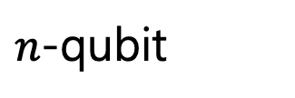
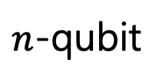
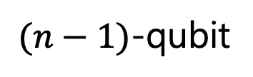
AIM 양자 회로 구현 (양자 제곱)
In-place와 Out-of-place 구현 특징 비교, Trade-off 존재 (이후 LinearLayer도 동일)
제곱 (In-place)의 경우, n-qubit에서의 CNOT 게이트 연산들이 수행됨
좁은 공간에서의 게이트 연산 → Depth 증가
Reduction (Out-of-place)의 경우, n-qubit 이상에서의 CNOT 게이트 연산들이 수행됨
넓은 공간에서의 게이트 연산 → Depth 감소
…
$n$-qubit
…
$(n−1)$-qubit
$n$-qubit

Slide 30
AIM 양자 회로 구현 (Mer 최적화)
Mer (3)과 Mer (27) 결합 → Mer (27) 한 번만 수행하는 결과
개념적으로
Combined
Mer (27)

Slide 31
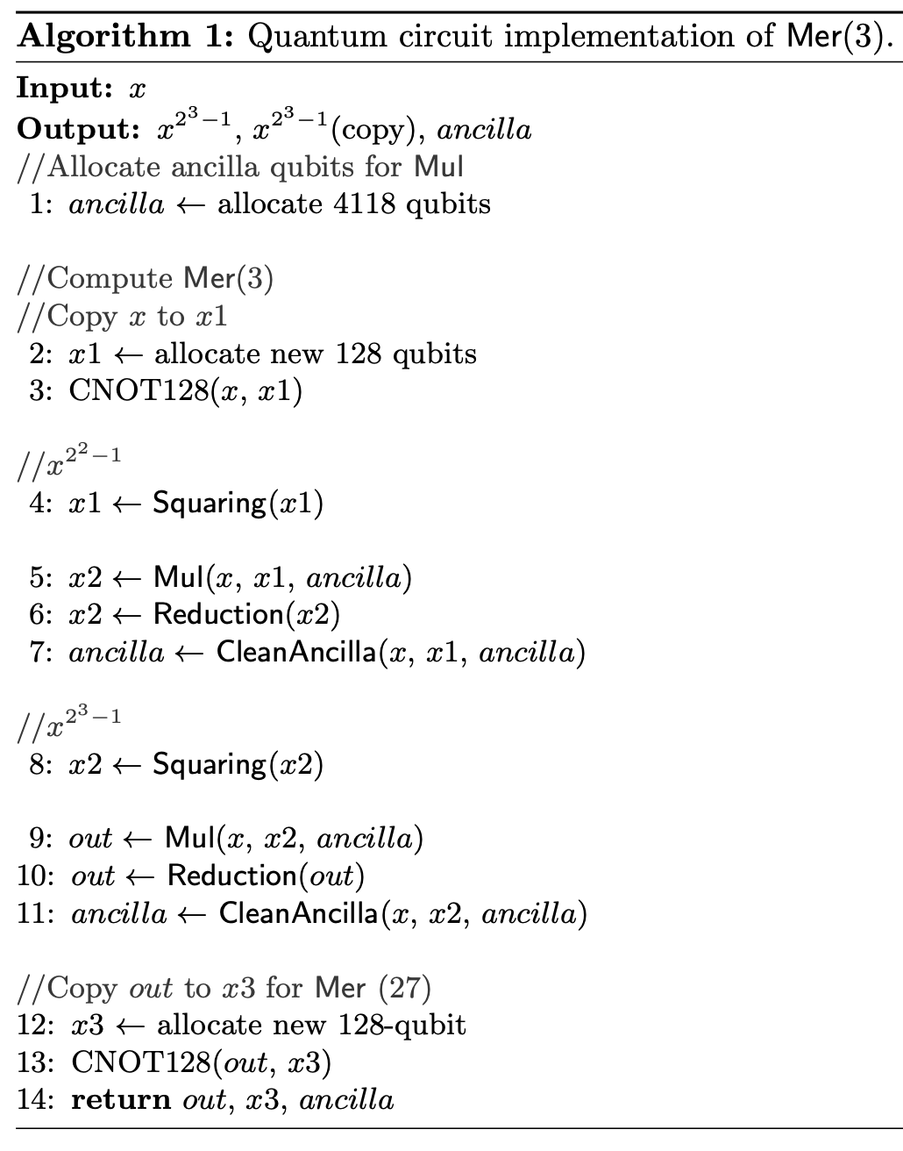
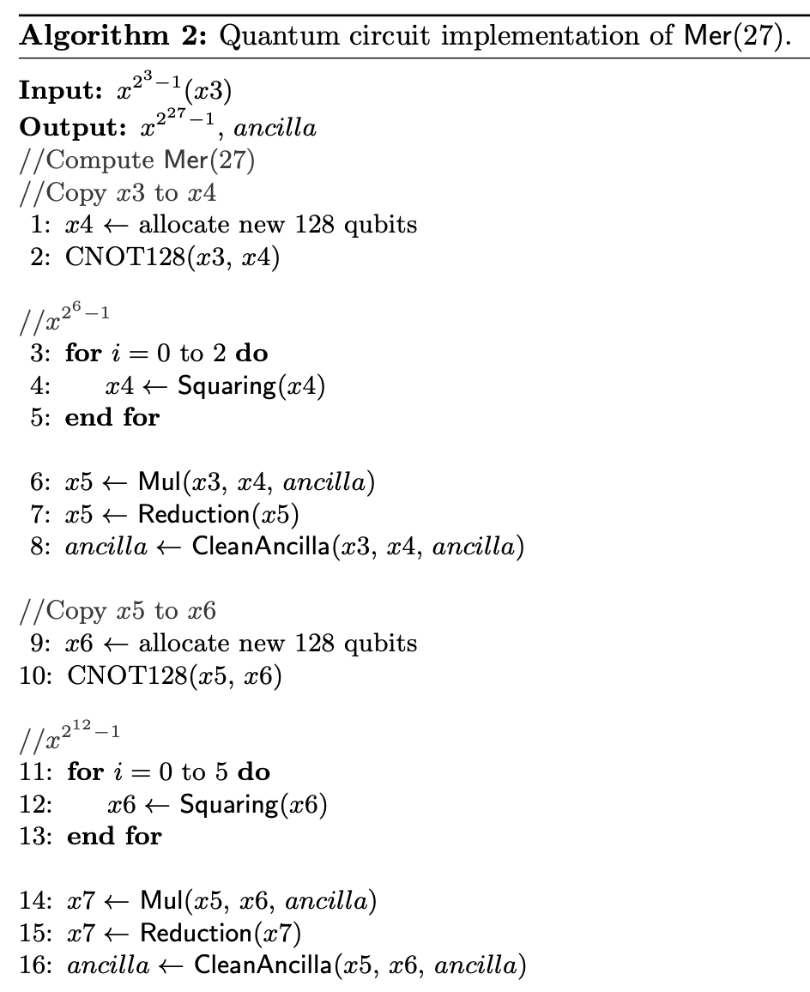
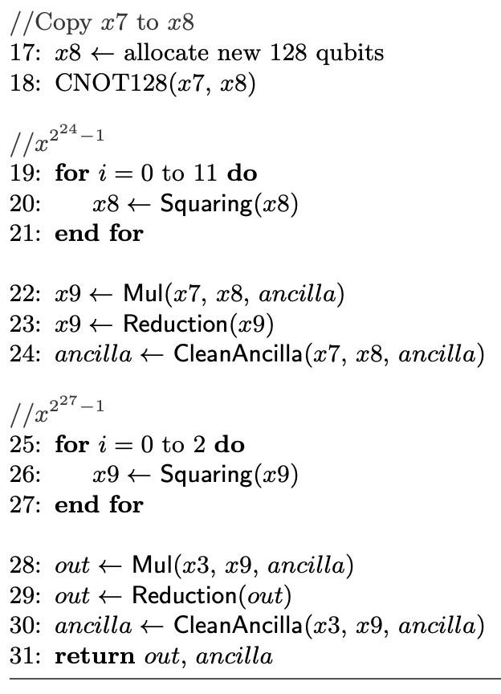
AIM 양자 회로 구현 (Mer 최적화)
Mer (3)의 output이 Mer(27)의 input으로 활용될 수 있음
Mer (3)의 output을 copy함으로써 Mer (27)의 초기 연산 ($x^{2^{3}−1}$) 생략

Slide 32
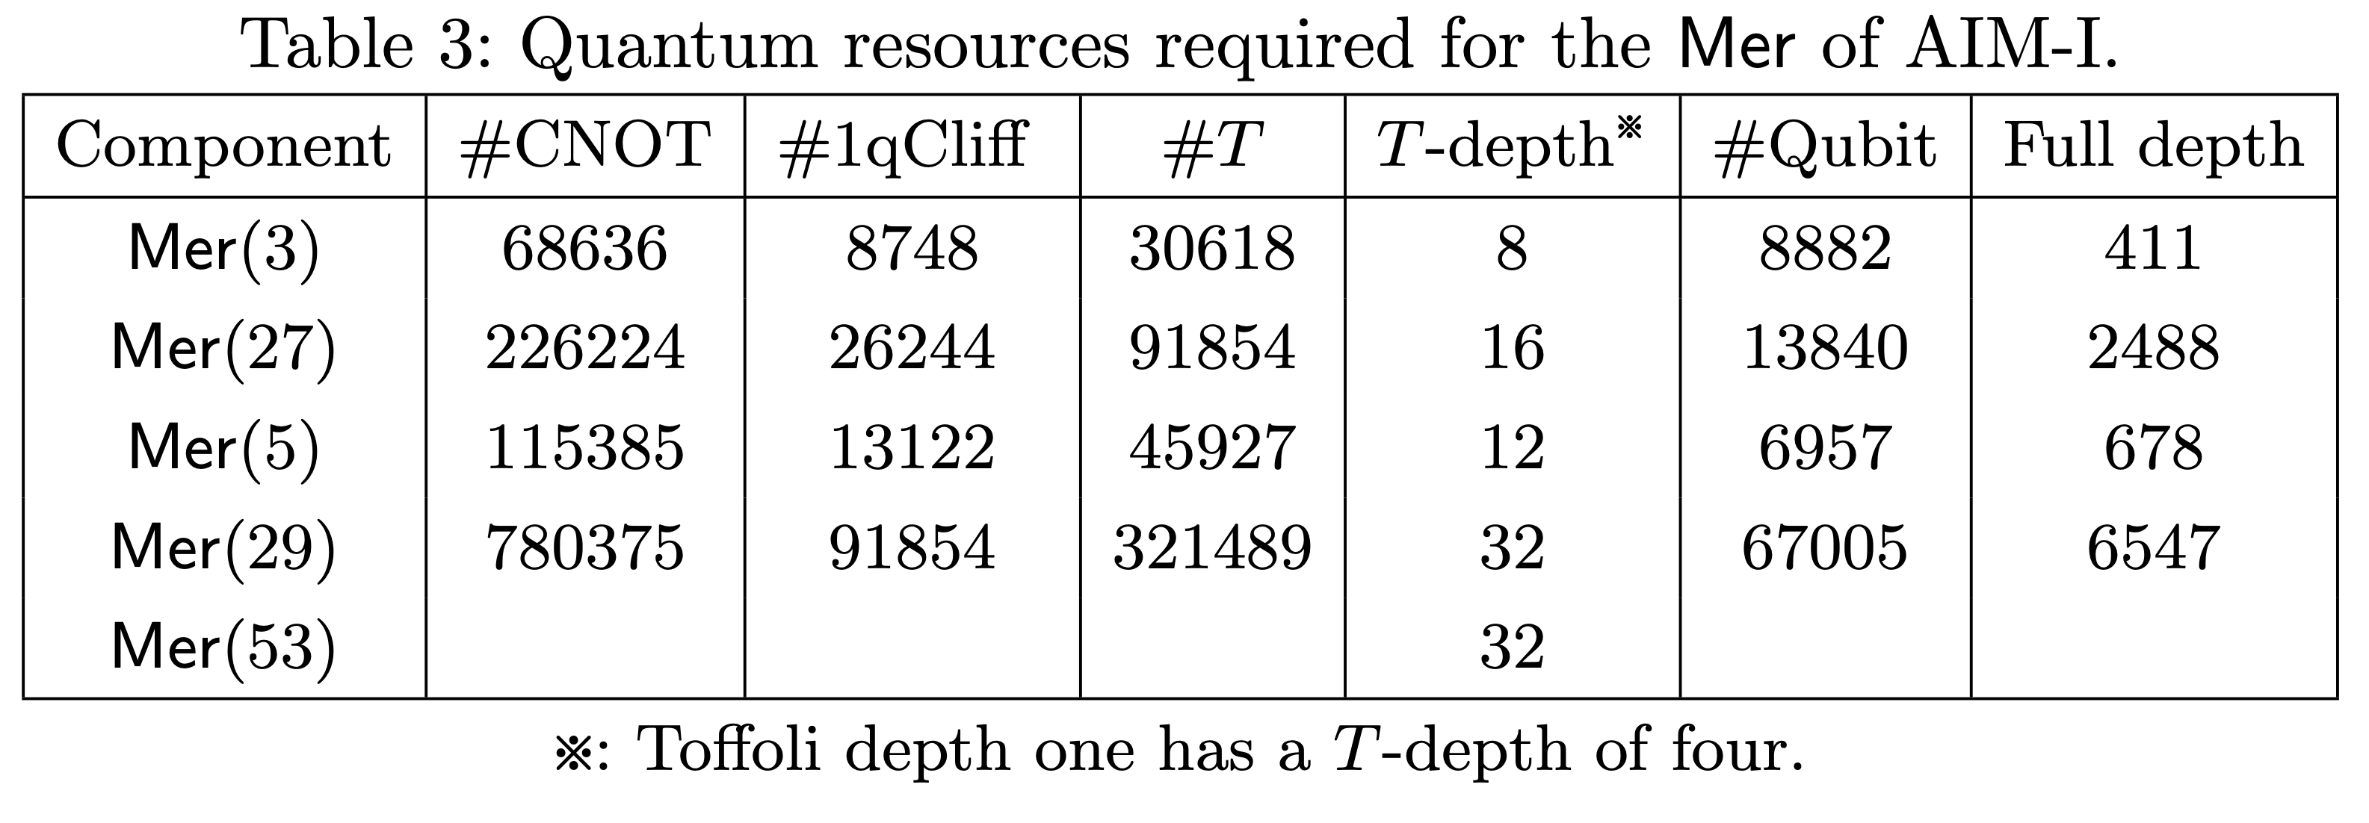
AIM 양자 회로 구현 (Mer 최적화)
양자 곱셈 + 제곱 연산의 조합의 Mer (e) 구현 결과
Mer(3): 제곱 2번 + 곱셈 2번
Mer (27): 제곱 24번 + 곱셈 4번
Mer (5): 제곱 4번 + 곱셈 3번
Mer (29): 제곱 30번 + 곱셈 9번
Mer (53): 제곱 52번 + 곱셈 9번

Slide 33
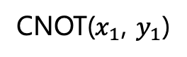








AIM 양자 회로 구현 (Linear Layer)
LinearLayer에서는 Matrix-Vector 곱셈이 수행됨
Reduction, 제곱 연산과 동일한 선형 연산
IV (public)에 대한 SHAKE 출력 값으로 Matrix 생성 (Upper Matrix 2개, Lower Matrix 2개)
Matrix 생성에 SHAKE 양자 회로를 사용할 필요 X
IV에 대한 SHAKE 출력 값은 Classical하게 생성하고,
생성 된 행렬의 값에 따라 양자 회로를 구현할 수 있음 (Quantum-Classical 구현)
Ex) Out-of-place 방식
$$1 0 1 1$$
$$0 1 0 0$$
$$0 0 1 1$$
$$0 0 0 1$$
$$x_{0}$$
$$x_{1}$$
$$x_{2}$$
$$x_{3}$$
$$y_{0}$$
$$y_{1}$$
$$y_{2}$$
$$y_{3}$$
CNOT($x_{0}$, $y_{0}$)
CNOT($x_{2}$, $y_{0}$)
CNOT($x_{3}$, $y_{0}$)
CNOT($x_{1}$, $y_{1}$)
CNOT($x_{2}$, $y_{2}$)
CNOT($x_{3}$, $y_{2}$)
CNOT($x_{3}$, $y_{3}$)
$$×$$
$$=$$
Classical Quantum
1st row
2nd row
3rd row
4th row

Slide 34


AIM 양자 회로 구현 (Linear Layer)
LinearLayer은 삼각행렬 4개에 대한 Matrix-Vector 곱셈이 수행됨
PLU 기반의 구현의 경우, In-place 구현이 가능하지만 depth 증가
Out-of-place 구현의 경우 (직관적), output을 위한 큐비트를 따로 사용하지만, depth를 줄일 수 있음
공간이 넓어짐에 따라, 많은 CNOT 게이트들이 병렬적으로 실행되기 때문
In-place
LowMC LinearLayer
Out-of-place
Out-of-place
Kyungbae Jang, Anubhab Baksi, Hyunji Kim, Hwajeong Seo, Anupam Chattopadhyay:, “Improved Quantum Analysis of SPECK and LowMC”, Indocrypt 2022.

Slide 35



AIM 양자 회로 성능
AIM-I, III, V 양자 회로 성능 ($TD×M$, $FD×M$ → 트레이드오프 성능)
다수의 곱셈이 사용되지만, Toffoli depth 1 곱셈으로 최적화하여, T-depth는 낮은 편
Qubit은 많이 사용되는 편이며, Full depth는 조금 높은 편
$TD$ = Toffoli depth
$FD$ = Full depth
$M$ = Qubit count

Slide 36

AIM 양자 회로 성능
최신 AES 양자 회로 구현과 AIM 양자 회로 구현 비용 비교
높은 수준의 최적화가 적용되어온 AES 양자 회로의 비용이 훨씬 적음
Cipher | #CNOT | #1qCliff | #T | $T$-depth | #Qubit | Full depth | $$TD×M$$ | $$FD×M$$
AES-128 | 142992 | 48400 | 27200 | 40 | 6372 | 910 | 254880 | 5798520
AES-192 | 161472 | 55024 | 30464 | 48 | 6692 | 1092 | 321216 | 7307664
AES-256 | 198896 | 69375 | 37536 | 56 | 6980 | 1281 | 390880 | 8941380
< AES -128, 192, 256 양자 회로 구현 비용 >
Kyungbae Jang, Anubhab Baksi, Gyeongju Song, Hyunji Kim, Hwajeong Seo, Anupam Chattopadhyay:, “Quantum Analysis of AES”, ePrint Archive, 2022.

Slide 37






AIM Post-Quantum Security 평가 및 결론
AIM -I, -III, -V의 Grover’s key search 비용은 각각 $2^{160}$, $2^{227}$, $2^{292}$
최신 NIST 기준 그리고 AES 최적화 비용과 비교해보았을 때, 필요 공격 비용이 AIM이 더 높음
즉, AIM –I, -III, -V는 각각 키 크기에 맞는 양자 후 보안 Level -1, -3, -5를 달성
$$<$$
$$<$$
$$<$$
Kyungbae Jang, Anubhab Baksi, Gyeongju Song, Hyunji Kim, Hwajeong Seo, Anupam Chattopadhyay:, “Quantum Analysis of AES”, ePrint Archive, 2022.

Slide 38
KPQClean Benchmark
권혁동

Slide 39
KpqC + NIST 표준 서명 알고리즘의 서명 크기 비교
모든 KpqC 알고리즘과 NIST 표준과 서명 크기를 비교
KpqC + NIST 표준 알고리즘 중에서 가장 작은 서명 크기: MQSign
AIMer의 서명 크기는 NIST 표준인 Falcon, Dilithium 보다는 크고 SPHINCS+보다는 작음
서명 크기는 네트워크 트래픽에 영향을 주기에 작을 수록 좋음
KpqC standards/candidates
NIST standards/candidates
Rank | Digital Signature Scheme | Security level | Sig size(Bytes)
1 | MQSign-72-46 | 1 | 134
2 | MQSign-112-72 | 3 | 200
3 | MQSign-148-96 | 5 | 260
4 | pqsigRM-613 | 5 | 528
5 | Falcon-512 | 1 | 666
5 | SOLMAE-512 | 1 | 666
5 | Peregrine-512 | 1 | 666
8 | pqsigRM-612 | 1 | 1,040
9 | Falcon-1024 | 5 | 1,280
9 | Peregrine-1024 | 5 | 1,280
11 | SOLMAE-1024 | 5 | 1,375
12 | HAETAE-II (revised) | 2 | 1,463
13 | GCKSign-II | 2 | 1,952
14 | GCKSign-III | 3 | 2,080
15 | HAETAE-III (revised) | 3 | 2,337
16 | Dilithium-II | 2 | 2,420
17 | NCCSign-I (original) | 1 | 2,458
18 | HAETAE-V (revised) | 5 | 2,908
Rank | Digital Signature Scheme | Security level | Sig size(Bytes)
19 | GCKSign-V | 5 | 3,104
20 | NCCSign-I (conserparam) | 1 | 3,186
21 | Dilithium-III | 3 | 3,293
22 | NCCSign-III (original) | 3 | 3,605
23 | NCCSign-III (conserparam) | 3 | 4,251
24 | Dilithium-V | 5 | 4,595
25 | NCCSign-V (original) | 5 | 5,055
26 | NCCSign-V (conserparam) | 5 | 5,385
27 | AlMer-I (revised, PARAM1) | 1 | 5,904
28 | SPHINCS+ 128s | 1 | 7,856
29 | AlMer-III (revised, PARAM1) | 3 | 13,080
30 | SPHINCS+ 192s | 3 | 16,224
31 | SPHINCS+ 128f | 1 | 17,088
 | FIPS | 1 | 17,088
32 | AlMer-V (revised, PARAM1) | 5 | 25,152
33 | SPHINCS+ 256s | 5 | 29,792
34 | SPHINCS+ 192f | 3 | 35,664
35 | SPHINCS+ 256f | 5 | 49,856

Slide 40
KpqC + NIST 표준 서명 알고리즘의 공개키 크기 비교
모든 KpqC 알고리즘과 NIST 표준과 공개키 크기를 비교
KpqC + NIST 표준 알고리즘 중에서 가장 작은 공개키 크기: SPHINCS+, FIPS, AIMer
AIMer의 공개키 크기는 서명 NIST 표준과 KpqC 후보 알고리즘 중에서도 가장 작은 크기를 가짐
공개키 크기는 네트워크 트래픽에 영향을 주는 요소
AIMer는 공개키가 가장 작은 알고리즘이므로 이 부분에서 강점이 존재
KpqC standards/candidates
NIST standards/candidates
Rank | Digital Signature Scheme | Security level | Public key(byte)
1 | SPHINCS+128 | 1 | 32
 | FIPS | 1 | 32
 | AIMer-I (revised) | 1 | 32
4 | SPHINCS+192 | 3 | 48
5 | AIMer-III (revised) | 3 | 48
6 | SPHINCS+256 | 5 | 64
7 | AIMer-V (revised) | 5 | 64
8 | SOLMAE-512 | 1 | 896
9 | Peregrine-512 | 1 | 897
 | FALCON-512 | 1 | 897
11 | HAETAE-II (revised) | 2 | 992
12 | Dilithium-II | 2 | 1,312
13 | HAETAE-III (revised) | 3 | 1,472
14 | NCCSign-I (original) | 1 | 1,564
15 | GCKSign-II | 2 | 1,760
16 | SOLMAE-1024 | 5 | 1,792
17 | Peregrine-1024 | 1 | 1,793
Rank | Digital Signature Scheme | Security level | Public key(byte)
18 | FALCON-1024 | 5 | 1,793
19 | Dilithium-III | 3 | 1,952
20 | GCKSign-III | 3 | 1,952
21 | NCCSign-I (conserparam) | 1 | 1,984
22 | NCCSign-III (original) | 3 | 1,997
23 | HAETAE-V (revised) | 5 | 2,080
24 | NCCSign-III (conserparam) | 3 | 2,443
25 | Dilithium-V | 5 | 2,592
26 | NCCSign-V (original) | 5 | 2,663
27 | GCKSign-V | 5 | 3,040
28 | NCCSign-V (conserparam) | 5 | 3,091
29 | MQSign-72-46 | 1 | 328,411
30 | MQSign-112-72 | 3 | 1,238,761
31 | pqsigRM-613 | 5 | 1,285,120
32 | MQSign-148-96 | 5 | 2,892,961
33 | pqsigRM-612 | 1 | 4,194,304

Slide 41
KpqC + NIST 표준 서명 알고리즘의 비밀키 크기 비교
모든 KpqC 알고리즘과 NIST 표준과 비밀키 크기를 비교
KpqC + NIST 표준 알고리즘 중에서 가장 작은 비밀키 크기: AIMer
AIMer의 비밀키 크기도 공개키와 마찬가지로 가장 작은 크기를 가짐
비밀키 크기는 네트워크 트래픽에 영향을 주지 않음
하지만 키 관리 측면에서 유리한 부분이 여전히 존재
AIMer는 비밀키가 가장 작은 알고리즘이므로 이 부분에서 강점이 존재
KpqC standards/candidates
NIST standards/candidates
Rank | Digital Signature Scheme | Security level | Private key(byte)
1 | AIMer-I (revised) | 1 | 16
2 | AIMer-III (revised) | 3 | 24
3 | AIMer-V (revised) | 5 | 32
4 | SPHINCS+128 | 1 | 64
 | FIPS | 1 | 64
6 | SPHINCS+192 | 3 | 96
7 | SPHINCS+256 | 5 | 128
8 | GCKSign-II | 2 | 288
 | GCKSign-III | 3 | 288
10 | GCKSign-V | 5 | 544
11 | SOLMAE-512 | 1 | 1,281
 | Peregrine-512 | 1 | 1,281
10 | FALCON-512 | 1 | 1,281
14 | HAETAE-II (revised) | 2 | 1,376
15 | HAETAE-III (revised) | 3 | 2,080
16 | NCCSign-I (original) | 1 | 2,266
17 | SOLMAE-1024 | 5 | 2,305
Rank | Digital Signature Scheme | Security level | Private key(byte)
18 | Peregrine-1024 | 5 | 2,305
16 | FALCON-1024 | 5 | 2,305
20 | Dilithium-II | 2 | 2,528
21 | HAETAE-V (revised) | 5 | 2,720
22 | NCCSign-I (conserparam) | 1 | 2,800
23 | NCCSign-III (original) | 3 | 3,312
24 | NCCSign-III (conserparam) | 3 | 3,914
25 | Dilithium-III | 3 | 4,000
26 | NCCSign-V (original) | 5 | 4,402
27 | Dilithium-V | 5 | 4,864
28 | NCCSign-V(conserparam) | 5 | 4,940
29 | MQSign-72-46 | 1 | 15,561
30 | pqsigRM-612 | 1 | 24,592
31 | MQSign-112-72 | 3 | 37,729
32 | MQSign-148-96 | 5 | 66,421
33 | pqsigRM-613 | 5 | 331,074

Slide 42

AIMer 알고리즘 성능 측정 및 비교
테스트 환경
Ubuntu 22.04, Ryzen 7 4800H, RTX 3060, 16GB RAM
Ubuntu 22.04, Intel i5-8259U, Coffee Lake GT3e, 16GB RAM
IDE: Visual Studio Code
컴파일러가 없지만 대신 터미널이 내장된 편집기
각종 확장을 통해 편리한 코딩이 가능
Compiler: gcc 11.3.0
Optimization Level: O2와 O3 모두 테스트
AIMer의 공개자료는 -O3를 기준으로 측정
측정 기준: 평균값, 중앙값 모두 사용
AIMer의 공개자료는 중앙값을 기준

Slide 43





AIMer 알고리즘 성능 측정 및 비교
의존성은 어떻게 제거하는가?
알고리즘에 따라 방법이 전부 다름, 하지만 기본적인 골격은 거의 동일
필요한 알고리즘 소스 코드 파일 추가
원본 소스코드에서 OpenSSL수정: 헤더 제거, 알고리즘 변경
Makefile 수정: OpenSSL 의존성 관련 규칙을 전부 제거, 신규 파일을 컴파일 타깃에 포함
Step 3
Step 1
Step 2
* 그림에는 잘렸지만 컴파일 타깃 포함도 있음

Slide 44

AIMer 알고리즘 성능 측정 및 비교
자체 조사 결과 대부분의 알고리즘이 외부 라이브러리 의존성을 지님
ROLLO, REDOG, Peregrine, HAETAE는 OpenSSL 라이브러리 의존성이 없음
의존성이 있는 알고리즘은 구현 시에는 용이하지만 실행에는 제약조건이 있음
OpenSSL 설정 과정이 필요 → 사용자의 OpenSSL 관련 지식 요구
가동 환경마다 OpenSSL 연동 방법이 다름 → 문서화가 까다로움
서로 다른 버전의 라이브러리를 사용하는 경우 → 성능에 영향!
PQC를 가동하는 입장에서 라이브러리는 불편한 요소로 작용
따라서 외부 라이브러리 의존성을 제거하는 작업을 먼저 수행
SSL에 의존하는 알고리즘: AES, SHA-2, SHA-3, SHAKE
OpenSSL 의존성을 제거하며 필요한 알고리즘들을 직접 삽입 (PQClean 참조)
라이브러리 연동 없이 plain C를 통해 가동하는 것을 목표
라이브러리 의존성을 제거해서 얻는 장점
손쉬운 알고리즘 가동: 구현 환경 설정을 안하기에 누구나 알고리즘 가동 가능
외부 라이브러리 연동 실수 예방: 다른 버전의 라이브러리 사용이 발생하지 않음

Slide 45

AIMer 알고리즘 성능 측정 및 비교
Makefile 작성
Makefile을 처음부터 작성하지 않음
기존 투고된 레퍼런스 코드의 Makeflie을 일부 수정
의존성 제거: OpenSSL 등 외부 종속성 제거
신규 코드 타깃 추가: 새로 추가한 코드(주로 외부 알고리즘)를 타깃에 포함
신규 규칙 추가: PQC 벤치마킹과 모듈 벤치마킹 규칙 추가
벤치마크 옵션으로 -O2, -O3 서로 다른 경우를 포함

Slide 46
AIMer 알고리즘 성능 측정 및 비교
두 가지 항목에서 각각 두 가지 상황으로 분리
컴파일 옵션: -O2 vs -O3
-O2는 컴파일러의 안정적인 최적화 방식
-O3는 AIMer 공개 자료에서 제시한 성능 측정 기준
초기에는 –O2만 진행하였지만, -O3를 추가로 제시함
AIMer 개발자들의 의도를 반영하기 위함
측정 값 설정: 평균값 vs 중앙값
평균값은 산술 평균으로 주어진 값 범위에서 일반적인 값 표현
연산 도중 급격히 느리거나 빠른 경우 평균 성능에 영향
중앙값은 위치 평균으로 값 그룹을 두 부분으로 나누는 기준
속도 측정 중에 매우 느리거나 빠른 경우는 무시될 수 있음
초기 성능 측정은 평균만 진행하였지만, 중앙값도 추가로 측정함
AIMer 알고리즘도 중앙값을 사용하므로, 이 역시 개발자의 의도를 반영함

Slide 47
녹색: lattice, 주황색: code, 노란색: multivariate, 파란글씨: AVX 적용
Ryzen –O2
Unit: clock cycles
Algorithm | Keygen (Med.) | Sign (Med.) | Verify (Med.) | Keygen (Avr.) | Sign (Avr.) | Verify (Avr.)
AIMER-I | 145,058 | 3,912,361 | 3,669,834 | 156,204 | 3,966,517 | 3,701,498
AIMER-III | 296,496 | 8,001,274 | 7,550,063 | 315,810 | 8,033,590 | 7,548,322
AIMER-V | 710,442 | 18,068,276 | 17,415,022 | 730,960 | 18,077,211 | 17,421,527
GCKSign-II | 179,771 | 601,707 | 176,987 | 181,822 | 848,504 | 178,229
GCKSign-III | 186,673 | 649,049 | 183,367 | 198,852 | 899,646 | 185,793
GCKSign-V | 252,822 | 917,415 | 277,733 | 255,206 | 1,099,271 | 284,217
HAETAE-II (revised) | 798,312 | 4,605,461 | 147,494 | 1,091,637 | 5,704,780 | 148,078
HAETAE-III (revised) | 1,533,941 | 11,474,155 | 257,926 | 2,127,683 | 12,068,749 | 259,846
HAETAE-V (revised) | 846,713 | 3,902,298 | 305,428 | 1,104,472 | 5,214,861 | 306,973
NCCSign-II(con) | 2,650,542 | 10,404,301 | 5,232,079 | 2,670,083 | 10,419,012 | 5,244,741
NCCSign-III(con) | 4,477,513 | 17,657,839 | 8,867,243 | 4,497,436 | 17,666,605 | 8,869,094
NCCSign-V(con) | 7,240,343 | 64,377,767 | 14,358,074 | 7,257,655 | 64,387,183 | 14,375,040
NCCSign-II(ori) | 1,869,079 | 23,762,252 | 3,681,057 | 1,882,892 | 23,763,293 | 3,684,640
NCCSign-III(ori) | 3,655,334 | 39,587,190 | 7,241,808 | 3,675,996 | 39,635,337 | 7,246,465
NCCSign-V(ori) | 6,263,739 | 179,281,596 | 12,418,902 | 6,268,503 | 179,337,534 | 12,422,702
Peregrine-512 | 12,401,256 | 329,933 | 37,294 | 12,609,569 | 332,600 | 37,505
Peregrine-1024 | 39,405,505 | 709,848 | 80,243 | 42,160,344 | 722,426 | 81,200
SOLMAE-512 | 23,848,774 | 378,392 | 43,935 | 29,181,985 | 385,719 | 44,109
SOLMAE-1024 | 55,350,546 | 760,380 | 141,375 | 70,141,847 | 764,304 | 142,357
pqsigRM-613 | 6,013,112,315 | 7,210,560 | 2,223,401 | 5,970,970,554 | 9,823,994 | 2,303,399
pqsigRM-612 | 58,238,108,879 | 1,864,512 | 1,053,034 | 58,669,322,672 | 2,650,133 | 1,064,763
MQSign-72/46 | 94,788,559 | 516,954 | 1,461,281 | 94,829,257 | 518,651 | 1,465,923
MQSign-112/72 | 488,913,828 | 1,493,703 | 5,211,909 | 490,448,324 | 1,513,132 | 5,258,218
MQSign-148/96 | 1,488,480,956 | 3,162,943 | 12,036,827 | 1,488,377,972 | 3,164,654 | 12,041,118

Slide 48
녹색: lattice, 주황색: code, 노란색: multivariate, 파란글씨: AVX 적용
Ryzen –O3
Unit: clock cycles
Algorithm | Keygen (Med.) | Sign (Med.) | Verify (Med.) | Keygen (Avr.) | Sign (Avr.) | Verify (Avr.)
AIMER-I | 145,986 | 3,878,272 | 3,672,923 | 156,213 | 4,077,840 | 4,384,331
AIMER-III | 296,032 | 8,087,462 | 7,678,098 | 307,498 | 8,364,809 | 7,740,701
AIMER-V | 713,922 | 17,983,857 | 17,361,691 | 817,056 | 18,096,797 | 17,472,521
GCKSign-II | 164,836 | 537,675 | 159,674 | 175,216 | 765,476 | 160,447
GCKSign-III | 166,199 | 581,189 | 161,646 | 180,908 | 806,260 | 162,452
GCKSign-V | 231,797 | 895,549 | 279,009 | 242,850 | 1,068,798 | 280,118
HAETAE-II (revised) | 688,083 | 3,429,265 | 131,805 | 957,268 | 4,247,185 | 132,462
HAETAE-III (revised) | 1,329,157 | 8,734,670 | 228,578 | 1,843,459 | 9,183,604 | 229,703
HAETAE-V (revised) | 723,318 | 2,790,612 | 272,542 | 946,202 | 3,700,449 | 273,840
NCCSign-II(con) | 2,619,295 | 10,301,902 | 5,171,686 | 2,639,164 | 10,308,375 | 5,175,958
NCCSign-III(con) | 4,379,261 | 86,475,941 | 8,685,877 | 4,405,049 | 86,515,726 | 8,685,125
NCCSign-V(con) | 7,178,921 | 42,637,366 | 14,245,148 | 7,194,274 | 42,681,718 | 14,247,358
NCCSign-II(ori) | 1,843,356 | 50,520,712 | 3,636,803 | 1,860,128 | 50,540,655 | 3,643,639
NCCSign-III(ori) | 3,618,997 | 21,416,384 | 7,170,903 | 3,646,841 | 21,437,009 | 7,169,406
NCCSign-V(ori) | 6,149,059 | 151,973,282 | 12,196,791 | 6,162,746 | 152,011,122 | 12,213,326
Peregrine-512 | 11,953,307 | 253,402 | 25,462 | 12,146,320 | 254,228 | 25,634
Peregrine-1024 | 38,366,232 | 535,920 | 53,621 | 41,014,591 | 538,260 | 53,946
SOLMAE-512 | 23,053,028 | 349,566 | 40,513 | 28,233,370 | 355,950 | 40,812
SOLMAE-1024 | 53,966,332 | 698,581 | 135,256 | 68,603,714 | 702,006 | 136,193
pqsigRM-613 | 6,139,551,981 | 4,610,319 | 2,278,806 | 6,144,274,759 | 6,276,554 | 2,376,095
pqsigRM-612 | 54,994,439,928 | 714,647 | 225,577 | 55,073,661,751 | 967,439 | 234,553
MQSign-72/46 | 39,040,917 | 311,112 | 512,227 | 39,057,616 | 312,293 | 514,042
MQSign-112/72 | 115,942,827 | 669,465 | 1,143,296 | 116,040,569 | 672,499 | 1,147,066
MQSign-148/96 | 235,289,035 | 1,186,622 | 1,943,667 | 235,425,321 | 1,190,984 | 1,952,355

Slide 49
녹색: lattice, 주황색: code, 노란색: multivariate, 파란글씨: AVX 적용
Intel –O2
Unit: clock cycles
Algorithm | Keygen (Med.) | Sign (Med.) | Verify (Med.) | Keygen (Avr.) | Sign (Avr.) | Verify (Avr.)
AIMER-I | 145,566 | 3,691,256 | 3,713,173 | 159,391 | 3,845,843 | 4,018,047
AIMER-III | 274,358 | 7,771,108 | 7,366,672 | 304,919 | 7,863,536 | 7,438,953
AIMER-V | 790,456 | 18,394,069 | 17,662,359 | 899,383 | 18,802,192 | 18,080,181
GCKSign-II | 171,176 | 640,093 | 167,116 | 190,739 | 845,502 | 173,676
GCKSign-III | 173,252 | 698,964 | 168,824 | 185,265 | 943,376 | 176,768
GCKSign-V | 248,629 | 945,815 | 273,631 | 264,811 | 1,151,316 | 282,979
HAETAE-II (revised) | 700,875 | 4,173,002 | 142,584 | 979,130 | 5,274,158 | 150,759
HAETAE-III (revised) | 1,352,577 | 10,615,663 | 250,534 | 1,940,364 | 11,445,286 | 262,470
HAETAE-V (revised) | 752,413 | 3,418,728 | 311,986 | 983,382 | 4,622,966 | 328,866
NCCSign-II(con) | 2,296,351 | 15,914,954 | 4,519,308 | 2,412,156 | 16,002,740 | 4,622,316
NCCSign-III(con) | 4,009,717 | 16,015,734 | 7,996,462 | 4,169,703 | 16,116,734 | 8,085,000
NCCSign-V(con) | 6,561,582 | 26,019,063 | 13,005,536 | 6,639,348 | 26,080,187 | 13,084,234
NCCSign-II(ori) | 1,704,190 | 27,083,021 | 3,344,228 | 1,799,742 | 27,354,886 | 3,460,388
NCCSign-III(ori) | 3,271,119 | 65,455,745 | 6,533,931 | 3,402,118 | 65,582,525 | 6,586,857
NCCSign-V(ori) | 5,723,169 | 39,565,842 | 11,290,884 | 6,088,747 | 39,658,546 | 11,384,040
Peregrine-512 | 12,073,005 | 295,128 | 33,114 | 12,299,755 | 305,264 | 35,943
Peregrine-1024 | 38,493,479 | 640,132 | 71,246 | 41,112,188 | 652,620 | 74,891
SOLMAE-512 | 22,494,902 | 351,311 | 64,526 | 27,556,843 | 366,508 | 68,880
SOLMAE-1024 | 52,388,360 | 706,028 | 152,984 | 65,688,581 | 729,400 | 158,540
pqsigRM-613 | 4,961,556,899 | 7,505,040 | 2,125,125 | 4,973,260,518 | 10,823,438 | 2,645,728
pqsigRM-612 | 74,021,054,015 | 2,113,913 | 1,126,131 | 73,941,690,821 | 2,765,068 | 1,295,161
MQSign-72/46 | 87,038,447 | 509,630 | 1,377,392 | 87,156,508 | 527,234 | 1,411,202
MQSign-112/72 | 448,271,119 | 1,472,032 | 4,808,216 | 448,141,266 | 1,500,297 | 4,875,532
MQSign-148/96 | 1,326,638,494 | 3,128,536 | 11,091,036 | 1,328,649,536 | 3,150,219 | 11,143,601
Intel –O2
Unit: clock cycles

Slide 50
녹색: lattice, 주황색: code, 노란색: multivariate, 파란글씨: AVX 적용
Intel –O3
Unit: clock cycles
Algorithm | Keygen (Med.) | Sign (Med.) | Verify (Med.) | Keygen (Avr.) | Sign (Avr.) | Verify (Avr.)
AIMER-I | 133,130 | 3,960,345 | 3,747,101 | 143,746 | 4,070,924 | 3,834,717
AIMER-III | 272,484 | 8,440,184 | 7,968,982 | 282,896 | 8,530,553 | 8,041,509
AIMER-V | 643,253 | 17,998,305 | 17,373,174 | 662,744 | 18,202,241 | 17,455,874
GCKSign-II | 175,993 | 597,712 | 172,893 | 188,999 | 869,677 | 182,127
GCKSign-III | 183,987 | 698,941 | 179,608 | 223,689 | 976,483 | 186,837
GCKSign-V | 238,884 | 928,251 | 262,868 | 259,401 | 1,228,167 | 293,133
HAETAE-II (revised) | 672,901 | 3,334,242 | 126,972 | 944,910 | 4,200,552 | 132,300
HAETAE-III (revised) | 1,291,292 | 8,261,232 | 227,780 | 1,828,235 | 8,769,910 | 238,478
HAETAE-V (revised) | 719,708 | 2,627,334 | 270,600 | 973,865 | 3,546,813 | 280,493
NCCSign-II(con) | 2,317,555 | 13,776,448 | 4,568,006 | 2,393,641 | 13,868,809 | 4,647,302
NCCSign-III(con) | 3,981,551 | 83,521,123 | 7,935,382 | 4,209,101 | 83,634,184 | 8,001,129
NCCSign-V(con) | 6,333,006 | 25,183,392 | 12,555,623 | 6,470,472 | 25,269,299 | 12,680,799
NCCSign-II(ori) | 1,666,543 | 16,352,341 | 3,248,162 | 1,846,947 | 16,530,887 | 3,321,373
NCCSign-III(ori) | 3,141,974 | 34,454,252 | 6,234,249 | 3,227,617 | 34,523,301 | 6,288,505
NCCSign-V(ori) | 5,613,303 | 167,158,023 | 11,155,020 | 5,851,360 | 167,337,719 | 11,307,818
Peregrine-512 | 11,783,005 | 260,328 | 26,262 | 12,032,320 | 269,678 | 28,484
Peregrine-1024 | 37,875,534 | 551,168 | 55,654 | 40,364,494 | 569,794 | 58,474
SOLMAE-512 | 22,627,042 | 332,848 | 64,838 | 27,866,035 | 348,841 | 67,662
SOLMAE-1024 | 53,245,753 | 668,103 | 149,168 | 67,369,725 | 686,523 | 154,073
pqsigRM-613 | 4,702,612,115 | 4,732,706 | 2,064,731 | 4,703,836,987 | 6,667,564 | 2,458,625
pqsigRM-612 | 71,111,088,778 | 923,513 | 417,658 | 71,168,430,985 | 1,166,665 | 502,448
MQSign-72/46 | 38,474,591 | 298,952 | 533,676 | 38,612,360 | 308,203 | 547,680
MQSign-112/72 | 117,049,542 | 650,928 | 1,120,124 | 117,234,338 | 667,681 | 1,147,333
MQSign-148/96 | 236,124,011 | 1,165,706 | 1,897,664 | 236,332,422 | 1,173,558 | 1,908,458

Slide 51
AIMer 알고리즘 성능 측정 및 비교
전자서명 알고리즘의 성능 측정
측정 기준: 반복 10,000회, 최적화 옵션 -O2, -O3 사용
전체적인 성능 요약 (서명 생성/검증 기준)
Peregrine > SOLMAE> pqsig > GCKSign > MQSign > HAETAE > AIMer > NCC (표면 성능 비교)
Peregrine > pqsig > GCKSign > SOLMAE> HAETAE > MQSign > AIMer > NCC (AVX 패널티 적용)
다른 알고리즘과의 비교
AIMer의 성능은 다른 알고리즘에 비하면 느린편
하지만 키 생성 성능은 매우 빠름 (GCKSign과 공동 1위)
AIMer의 장점은 키 관리 능력이 뛰어나다는 점
비밀키, 공개키의 크키가 가장 작음
키 생성 성능이 가장 좋음
서명 생성 및 검증 과정은 개선될 필요가 존재
AIMer보다 평균적인 성능이 떨어지는 알고리즘은 NCC-Sign만 존재
단, lattice-based 알고리즘은 연산 속도가 빠른 알고리즘임을 감안한다면, AIMer의 경쟁력은 뛰어남
특히 Zero-knowledge based 알고리즘은 정면으로 성능을 비교하기가 어려운 점도 존재 (유일한 candidate)

Slide 52

Thank you!

